Slide 1
RESMÎ YAZIŞMALARDA UYGULANACAK USUL VE ESASLAR HAKKINDA YÖNETMELİK

Slide 2
BİRİNCİ BÖLÜM
Amaç, Kapsam, Dayanak ve Tanımlar
Amaç ve kapsam
MADDE 1- (1) Bu Yönetmeliğin amacı; el yazısıyla atılan imza ile fiziksel ortamda veya güvenli elektronik imza kullanılarak elektronik ortamda yapılan resmî yazışmalara ilişkin kuralları belirlemek ve bilgi, belge veya doküman alışverişinin hızlı ve güvenli bir biçimde yürütülmesini sağlamaktır.
(2) Bu Yönetmelik, bütün kamu kurum ve kuruluşlarını kapsar.

Slide 3
BİRİNCİ BÖLÜM
Amaç, Kapsam, Dayanak ve Tanımlar
Dayanak
MADDE 2- (1) Bu Yönetmelik, 10/10/1984 tarihli ve 3056 sayılı Başbakanlık Teşkilatı Hakkında Kanun Hükmünde Kararnamenin Değiştirilerek Kabulü Hakkında Kanunun 2 nci ve 33 üncü maddeleri hükümlerine dayanılarak hazırlanmıştır.

Slide 4
BİRİNCİ BÖLÜM
Amaç, Kapsam, Dayanak ve Tanımlar
Tanımlar
MADDE 3-(1) Bu Yönetmeliğin uygulanmasında;
a) Aidiyet zinciri: Belgenin hazırlanmasından tasfiyesine kadar olan süreci,

Slide 5
BİRİNCİ BÖLÜM
Amaç, Kapsam, Dayanak ve Tanımlar
b) Belge: Herhangi bir bireysel işlemin, kurumsal fonksiyonun veya kurumsal işlemin yerine getirilmesi için alınmış ya da idare tarafından hazırlanmış; içerik, ilişki ve formatı ile ait olduğu fonksiyon veya işlem için delil teşkil ederek aidiyet zincirini muhafaza eden, el yazısı ya da güvenli elektronik imza ile imzalanmış ve EBYS ya da kurumsal belge kayıt sistemleri içinde kayıt altına alınmış her türlü kayıtlı bilgi veya dokümanı,

Slide 6
BİRİNCİ BÖLÜM
Amaç, Kapsam, Dayanak ve Tanımlar
c)Devlet Teşkilatı Merkezi Kayıt Sistemi (DETSİS): Başbakanlık tarafından yürütülen Elektronik Kamu Bilgi Yönetim Sistemi (KAYSİS)’nde yer alan ve idarelerin merkez, taşra ve yurtdışı teşkilatındaki birimlerinin Türkiye Cumhuriyeti Devlet Teşkilatı Numarası ile tanımlandığı alt sistemi,
ç)Doküman: Kurumsal faaliyetlerin yerine getirilmesi amacıyla idare tarafından hazırlanan ya da toplanan her türlü bilgiyi,

Slide 7
BİRİNCİ BÖLÜM
Amaç, Kapsam, Dayanak ve Tanımlar
d) Elektronik Belge Yönetim Sistemi (EBYS): İdarelerin faaliyetlerini yerine getirirken
oluşturdukları her türlü dokümantasyonun içerisinden idare faaliyetlerinin delili olabilecek
belgelerin ayıklanarak bunların içerik, üstveri, format ve ilişkisel özelliklerini koruyan,
belgelerin ait olduğu fonksiyon veya işlem için delil teşkil eden ve aidiyet zinciri içerisindeki
yönetimini elektronik ortamda sağlayan sistemi,

Slide 8
BİRİNCİ BÖLÜM
Amaç, Kapsam, Dayanak ve Tanımlar
e) Elektronik imza: Başka bir elektronik veriye eklenen veya elektronik veriyle mantıksal bağlantısı bulunan ve kimlik doğrulama amacıyla kullanılan elektronik veriyi,
f) Elektronik onay: Güvenli elektronik imza kullanılmayan durumlarda paraf yerine geçecek kaydın elektronik ortamda alınmasını,

Slide 9
BİRİNCİ BÖLÜM
Amaç, Kapsam, Dayanak ve Tanımlar
g) Elektronik ortam: EBYS ya da kurumsal belge kayıt sistemleri içerisinde bilgi, belge veya dokümanların hazırlandığı ve kayıtlı olduğu her türlü bilgi ve iletişim teknolojisi araçlarını,
ğ) Elektronik sertifika hizmet sağlayıcısı: 15/1/2004 tarihli ve 5070 sayılı Elektronik İmza Kanununa uygun şekilde elektronik sertifika, zaman damgası ve elektronik imzalarla ilgili hizmetleri sağlayan idareler ile gerçek veya özel hukuk tüzel kişilerini,

Slide 10
BİRİNCİ BÖLÜM
Amaç, Kapsam, Dayanak ve Tanımlar
h)Elektronik şifreleme sertifikası: Elektronik belgelerin şifrelenmesi amacıyla yetkili elektronik sertifika hizmet sağlayıcıları tarafından üretilen elektronik sertifikayı,
ı) Elektronik veri: Elektronik, optik veya benzeri yollarla üretilen, taşman veya saklanan kayıtları,

Slide 11
BİRİNCİ BÖLÜM
Amaç, Kapsam, Dayanak ve Tanımlar
i) e-Yazışma Teknik Rehberi: Elektronik ortamda yapılacak resmî yazışmalar kapsamında oluşturulan belgelerin yapısı, formatı, imzalama ve şifreleme mekanizmaları gibi teknik hususları tanımlayan ve Başbakanlığın uygun görüşü alınarak Kalkınma Bakanlığı tarafından yayımlanan rehberi,

Slide 12
BİRİNCİ BÖLÜM
Amaç, Kapsam, Dayanak ve Tanımlar
j) Fiziksel ortam: Kâğıt ortamında yapılan işlemleri,
k) Form: Biçimli belgeyi,
1) Format: Elektronik dosya türlerini,
m) Günlük rapor (log): EBYS’ de yapılan ekleme, değiştirme, silme, arama, görüntüleme, gönderme ve alma gibi işlemlerin hangi EBYS elemanı üzerinde ve kimin tarafından gerçekleştirildiği ile işlemin gerçekleştirildiği tarih ve zaman bilgisini ihtiva eden kayıtları,

Slide 13
BİRİNCİ BÖLÜM
Amaç, Kapsam, Dayanak ve Tanımlar
n) Güvenli elektronik imza: Münhasıran imza sahibine bağlı olan, sadece imza sahibinin tasarrufunda bulunan güvenli elektronik imza oluşturma aracı ile oluşturulan, nitelikli elektronik sertifikaya dayanarak imza sahibinin kimliğinin ve imzalanmış elektronik veride sonradan herhangi bir değişiklik yapılıp yapılmadığının tespitini sağlayan elektronik imzayı,

Slide 14
BİRİNCİ BÖLÜM
Amaç, Kapsam, Dayanak ve Tanımlar
o) İdare: Kamu kurum ve kuruluşlarını,
ö)İmza oluşturma aracı: Elektronik imza oluşturmak üzere, imza oluşturma verisini kullanan yazılım veya donanım aracını,
p) İmza oluşturma verisi: İmza sahibine ait olan, imza sahibi tarafından elektronik imza oluşturma amacıyla kullanılan ve bir eşi daha olmayan şifreler, kriptografık gizli anahtarlar gibi verileri,

Slide 15
BİRİNCİ BÖLÜM
Amaç, Kapsam, Dayanak ve Tanımlar
r) İmza sahibi: Fiziksel ortamda üretilen belgeyi imzalayan veya elektronik imza oluşturmak amacıyla bir imza oluşturma aracını kullanan gerçek kişiyi,
s) Resmî yazışma: İdarelerin kendi içlerinde, birbirleriyle veya gerçek ya da tüzel kişiler ile iletişim sağlamak amacıyla fiziksel ortamda veya güvenli elektronik imza kullanarak elektronik ortamda yürüttükleri süreci,

Slide 16
BİRİNCİ BÖLÜM
Amaç, Kapsam, Dayanak ve Tanımlar
ş) Standart dosya planı: Kurumsal işlemler ve bu işlemler sonucunda oluşturulan veya alman belgelerin üretim yerleri ile olan ilişkisi belirtilerek konu veya fonksiyon esasına göre dosyalanmasını sağlamak amacıyla geliştirilen ve Başbakanlık tarafından yayımlanan sınıflama şemasını,
t) Üstveri (metadata): Bir belgeyi tanımlayan gönderici, konu, tarih, sayı ve benzeri bilgileri,

Slide 17
BİRİNCİ BÖLÜM
Amaç, Kapsam, Dayanak ve Tanımlar
u) Üst yazı: Belgenin, varsa ek listesi ve dağıtım listesi dâhil, ek hariç kısmını,
ü) Yetkili makam: Mevzuatta belirtilen görevleri yerine getirme hususunda yürütme ve karar verme yetkisine sahip görevlileri,

Slide 18
BİRİNCİ BÖLÜM
Amaç, Kapsam, Dayanak ve Tanımlar
v) Zaman damgası: Bir elektronik verinin, üretildiği, değiştirildiği, gönderildiği, alındığı ve/veya kaydedildiği zamanın tespit edilmesi amacıyla elektronik sertifika hizmet sağlayıcısı tarafından güvenli elektronik imza ile doğrulanan zaman kaydını,
ifade eder.

Slide 19
İKİNCİ BÖLÜM
Belge Özellikleri
Nüsha sayısı
MADDE 4- (1) Muhataba gönderilmek üzere fiziksel ortamda hazırlanan belgeler, paraflı nüshası hazırlayan idarede kalacak şekilde en az iki nüsha düzenlenir.

Slide 20
İKİNCİ BÖLÜM
Belge Özellikleri
Belgenin şekli özellikleri
MADDE 5- (1) Belgelerin A4 (210x297 mm) boyutundaki kâğıda çıktı alınacak şekilde hazırlanması esastır.
(2)Belge ekleri farklı form, format veya ebatlarda hazırlanabilir.
(3)Üst yazılarda kâğıdın bir yüzü kullanılır. Ancak üst yazının ekleri için kâğıdın her iki yüzü de kullanılabilir.

Slide 21
İKİNCİ BÖLÜM
Belge Özellikleri
Yazı tipi ve harf büyüklüğü
MADDE 6- (1) Elektronik ortamda hazırlanan belgelerde "Times New Roman" veya "Arial" yazı tipi normal yazı stilinde kullanılır. Harf büyüklüğünün Times New Roman için 12 punto, Arial için 11 punto olması esastır. Ancak gerekli hâllerde metinde harf büyüklüğü 9 puntoya, iletişim bilgilerinin yazımında ise 8 puntoya kadar düşürülebilir. Farklı form. format veya ebatlarda hazırlanan rapor, analiz ve benzeri metinlerde farklı yazı tipi ve harf büyüklüğü kullanılabilir.
(2) Metin içinde yer alan alıntılar tırnak içinde ve eğik (italik) olarak yazılabilir.

Slide 22
ÜÇÜNCÜ BÖLÜM
Belgenin Bölümleri
Yazı alanı
MADDE 7- (1) Belgenin yazı alanı sayfanın üst, alt, sol ve sağ kenarından 2,5 cm boşluk bırakılarak düzenlenir
(2) Yazı alanı dışına sayfa numarası ve varsa ek numarası hariç hiçbir ifade veya ibare yazılmaz.

Slide 23
ÜÇÜNCÜ BÖLÜM
Belgenin Bölümleri
Başlık
MADDE 8- (1) Başlık (antet), belgeyi gönderen idarenin adının belirtildiği bölümdür.

Slide 24
ÜÇÜNCÜ BÖLÜM
Belgenin Bölümleri
(2) Başlık, belgenin yazı alanının üst kısmına ortalanarak yazılır. İlk satıra "T.C." kısaltması, ikinci satıra idarenin adı büyük harflerle, üçüncü satıra birimin adı ilk harfleri büyük diğerleri küçük harflerle ortalanarak yazılır. Ancak, bağlı veya ilgili idarelerde ilk satıra "T.C." kısaltması, ikinci satıra bağlı veya ilgili olunan bakanlığın adı büyük harflerle, üçüncü satıra idarenin adı ilk harfleri büyük diğerleri küçük harflerle ve dördüncü satıra da birimin adı ilk harfleri büyük diğerleri küçük harflerle ortalanarak yazılabilir (Örnek 1).

Slide 25
ÜÇÜNCÜ BÖLÜM
Belgenin Bölümleri
(3) İdarelerin il ve ilçe teşkilatlarında kullanılan başlıklar 10/6/1949 tarihli ve 5442 sayılı İl İdaresi Kanunu hükümlerine uygun olarak düzenlenir (Örnek 1).
(4) Bölge müdürlüklerinde hangi bölge teşkilatı olduğu yazılır (Örnek 1).

Slide 26
ÜÇÜNCÜ BÖLÜM
Belgenin Bölümleri
(5) Doğrudan merkezi teşkilata bağlı taşra birimlerinde başlıkta merkezî teşkilat ve taşra teşkilatı adlarına yer verilir (Örnek 1).
(6) Başlığın yazımında DETSİS’ te yer alan başlık kayıtları esas alınır.

Slide 28
ÜÇÜNCÜ BÖLÜM
Belgenin Bölümleri
Sayı
MADDE 9- (1) Belgelerde sayı bulunması zorunludur. "Sayı:" sırasıyla; DETSİS’ te belirtilen Türkiye Cumhuriyeti Devlet teşkilatı Numarası, standart dosya planı kodu ile belge kayıt numarasından oluşur ve bunların arasına kısa çizgi işareti (-) konulur (Örnek 2).

Slide 29
ÜÇÜNCÜ BÖLÜM
Belgenin Bölümleri
(2) "Sayı:" yan başlığı, başlığın son satırından itibaren iki satır boşluk bırakılarak ve
yazı alanının solundan başlanarak yazılır (Örnek 2). Belgede hem birim evrak bölümü hem de
genel evrak bölümü tarafından verilen kayıt numarası bulunması hâlinde araya eğik çizgi
işareti (/) konulur. Bu belgeler için belge kayıt numarası olarak genel evrak bölümü tarafından
verilen kayıt numarası dikkate alınır.

Slide 30
ÜÇÜNCÜ BÖLÜM
Belgenin Bölümleri
(3) Elektronik ortamda güvenli elektronik imza ile hazırlanan belgelerin kayıt
numarası, başına "E." ibaresi konularak yazılır (Örnek: 69471265-902-E.4752). Bu belgelerde
sayı bilgisine belge üstverisinde veya belge üzerinde yer verilir.

Slide 31
ÜÇÜNCÜ BÖLÜM
Belgenin Bölümleri
Tarih
MADDE 10- (1) Tarih, fiziksel ortamda belgeye ilgili birimden sayı verildiği zamanı belirtir.
(2) Fiziksel ortamda hazırlanan belgelerde tarih, sayı ile aynı satırda olmak üzere yazı alanının en sağında yer alır (Örnek 2). Tutanak, rapor, tebliğ-tebellüğ belgesi ve benzeri belgelerde ise tarih, metnin bitiminde yer alabilir.

Slide 32
ÜÇÜNCÜ BÖLÜM
Belgenin Bölümleri
(3) Tarih; gün, ay ve yıl olarak rakamla yazılır. Ay ve gün iki haneli, yıl ise dört haneli olarak düzenlenir (Örnek: 01.09.2014, 04/09/2014). Ay adları, harfle de yazılabilir. Bu durumda gün, ay ve yıl arasına herhangi bir işaret konulmaz (Örnek: 10 Ekim 2014, 09 OCAK 2014).

Slide 33
ÜÇÜNCÜ BÖLÜM
Belgenin Bölümleri
(4) Elektronik ortamda güvenli elektronik imza ile hazırlanan belgelerde tarih bilgisine belge üstverisinde veya belge üzerinde yer verilir. Belge üzerinde bulunan güvenli elektronik imzaların uzun vadeli doğrulamaya imkân verecek nitelikte olması ve bu imzalarda zaman damgası bulunması zorunludur. Belgenin en son yetkili tarafından güvenli elektronik imza ile imzalandığı zamanı gösteren zaman damgasındaki tarih bilgisi belge tarihi olarak esas alınır.

Slide 34
ÜÇÜNCÜ BÖLÜM
Belgenin Bölümleri
Konu
MADDE 11- (1) "Konu:" yan başlığı, "Sayı:" yan başlığının bir alt satırına yazılır. Belgenin konusu, yazı alanının dikey orta hizasını geçmeyecek biçimde kelimelerin baş harfleri büyük olarak ve sonuna herhangi bir noktalama işareti konulmaksızın yazılır (Örnek 2). Konu bir satırı geçerse ikinci satır "Konu:" yan başlığının altı boş bırakılarak yazılır.

Slide 36
ÜÇÜNCÜ BÖLÜM
Belgenin Bölümleri
Muhatap
MADDE 12- (1) Muhatap, belgenin gönderildiği idareyi ya da kişiyi belirtir. Bu bölüm konunun son satırından itibaren, belgenin uzunluğuna göre iki ila dört satır boşluk bırakılarak ve sayfa ortalanarak yazılır.

Slide 37
ÜÇÜNCÜ BÖLÜM
Belgenin Bölümleri
(2) Muhatabın idare ya da özel hukuk tüzel kişisi olması durumunda adı büyük harflerle
yazılır. Muhatap idarenin adının yazımında DETSİS‘ te yer alan kayıtlar esas alınır. İhtiyaç
duyulması hâlinde muhataba ilişkin birim adı bilgileri parantez içinde ilk harfleri büyük
diğerleri küçük harflerle bir alt satıra yazılır.

Slide 38
ÜÇÜNCÜ BÖLÜM
Belgenin Bölümleri
Başbakan yardımcısını muhatap belgelerde önce
"BAŞBAKAN YARDIMCILIĞINA" ibaresi yazılır, bir alt satırda ise parantez içinde "Sayın"
ibaresinden sonra başbakan yardımcısının adı ilk harfi büyük diğerleri küçük, soyadı ise
büyük harflerle yazılır (Örnek 3).

Slide 39
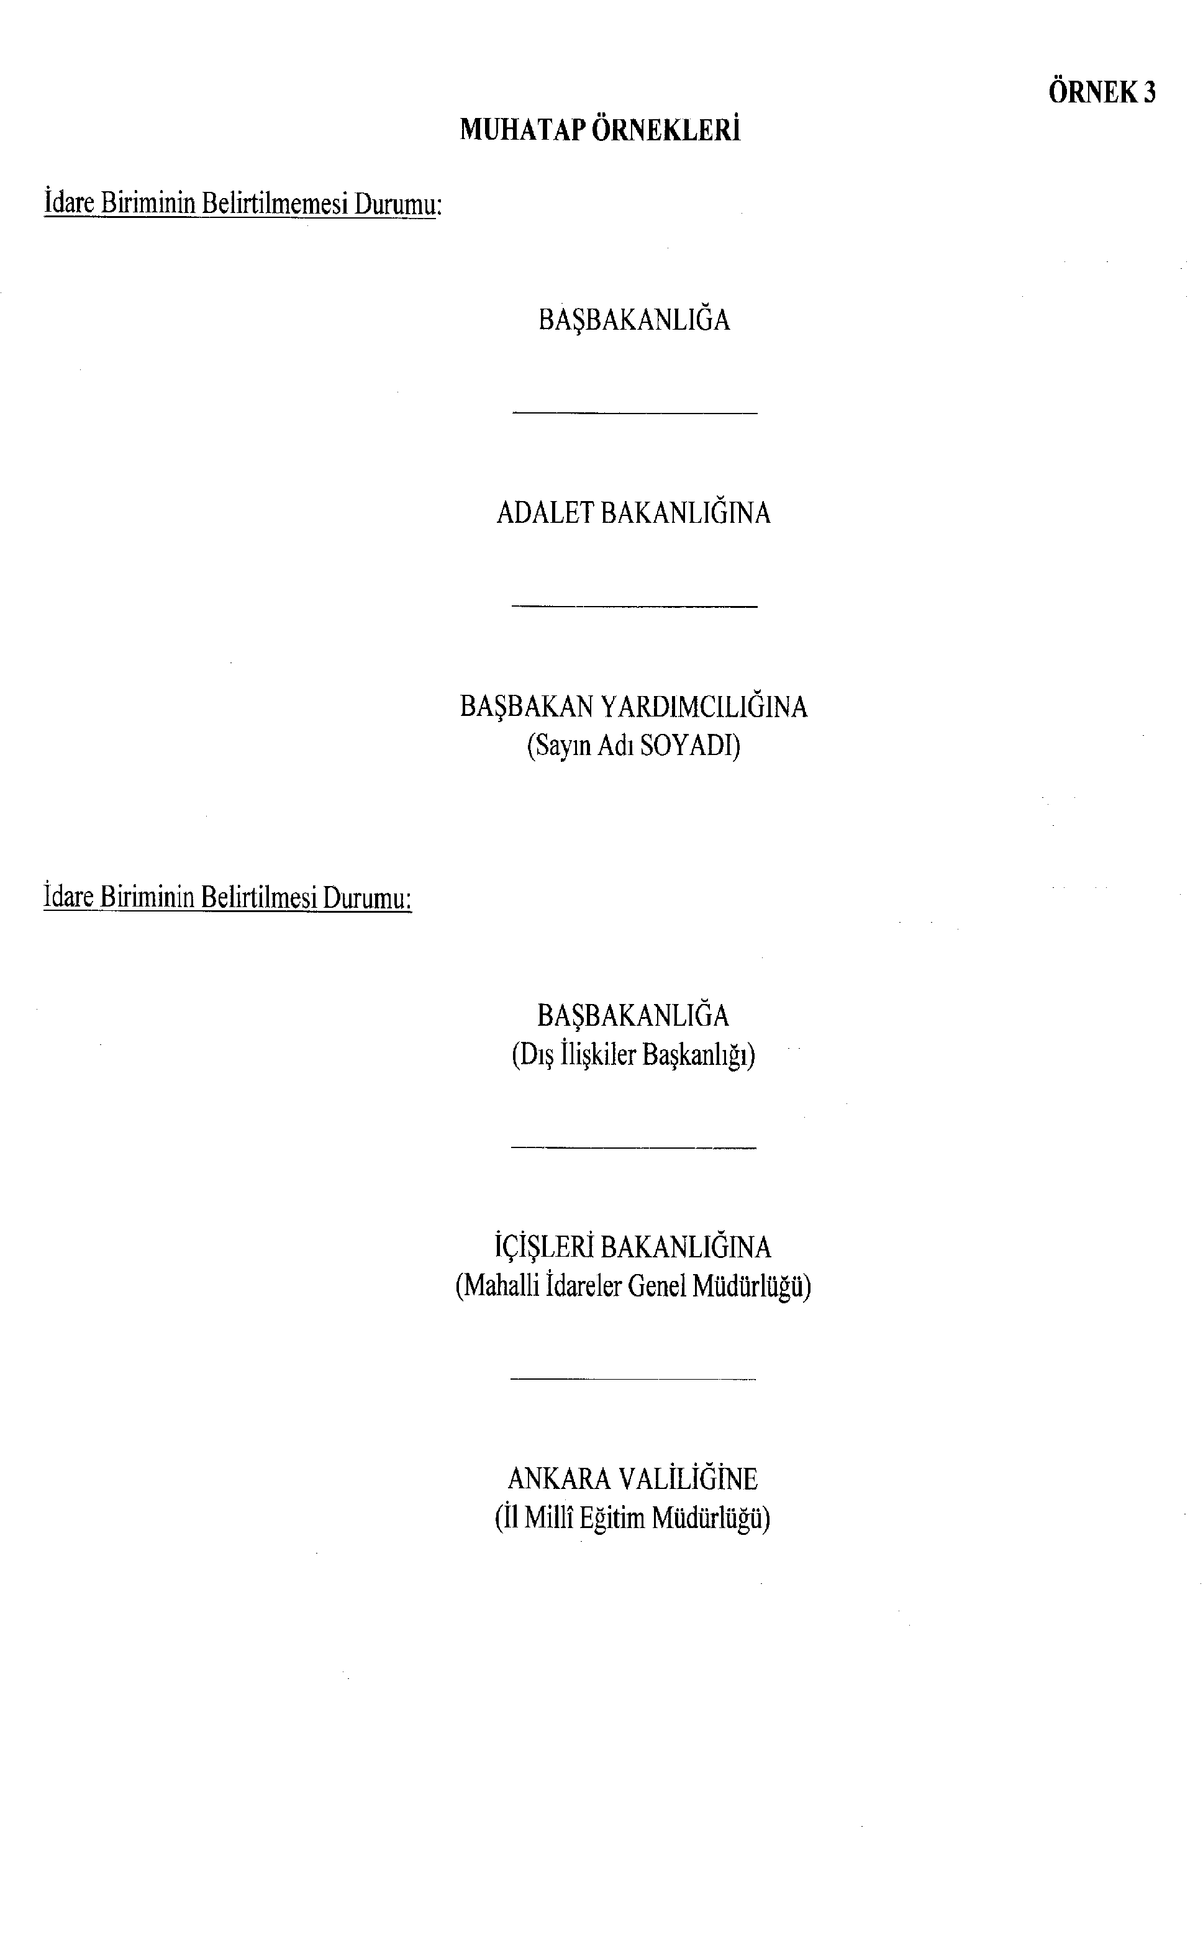

Slide 40
ÜÇÜNCÜ BÖLÜM
Belgenin Bölümleri
(3) İdare dışına gönderilen belgelerde, gerekiyorsa belgenin gideceği yerin adresi,
muhatap satırının altına satır ortalanarak, ilk harfleri büyük diğerleri küçük harflerle yazılır.
Adres bilgisi, uzun olması hâlinde birden fazla satıra yazılabilir. Muhatap gerçek kişi ise
muhatap bölümüne "Sayın" kelimesinden sonra muhatabın adı ilk harfi büyük diğerleri küçük
harflerle, soyadı ise büyük harflerle yazılır (Örnek 4).

Slide 41
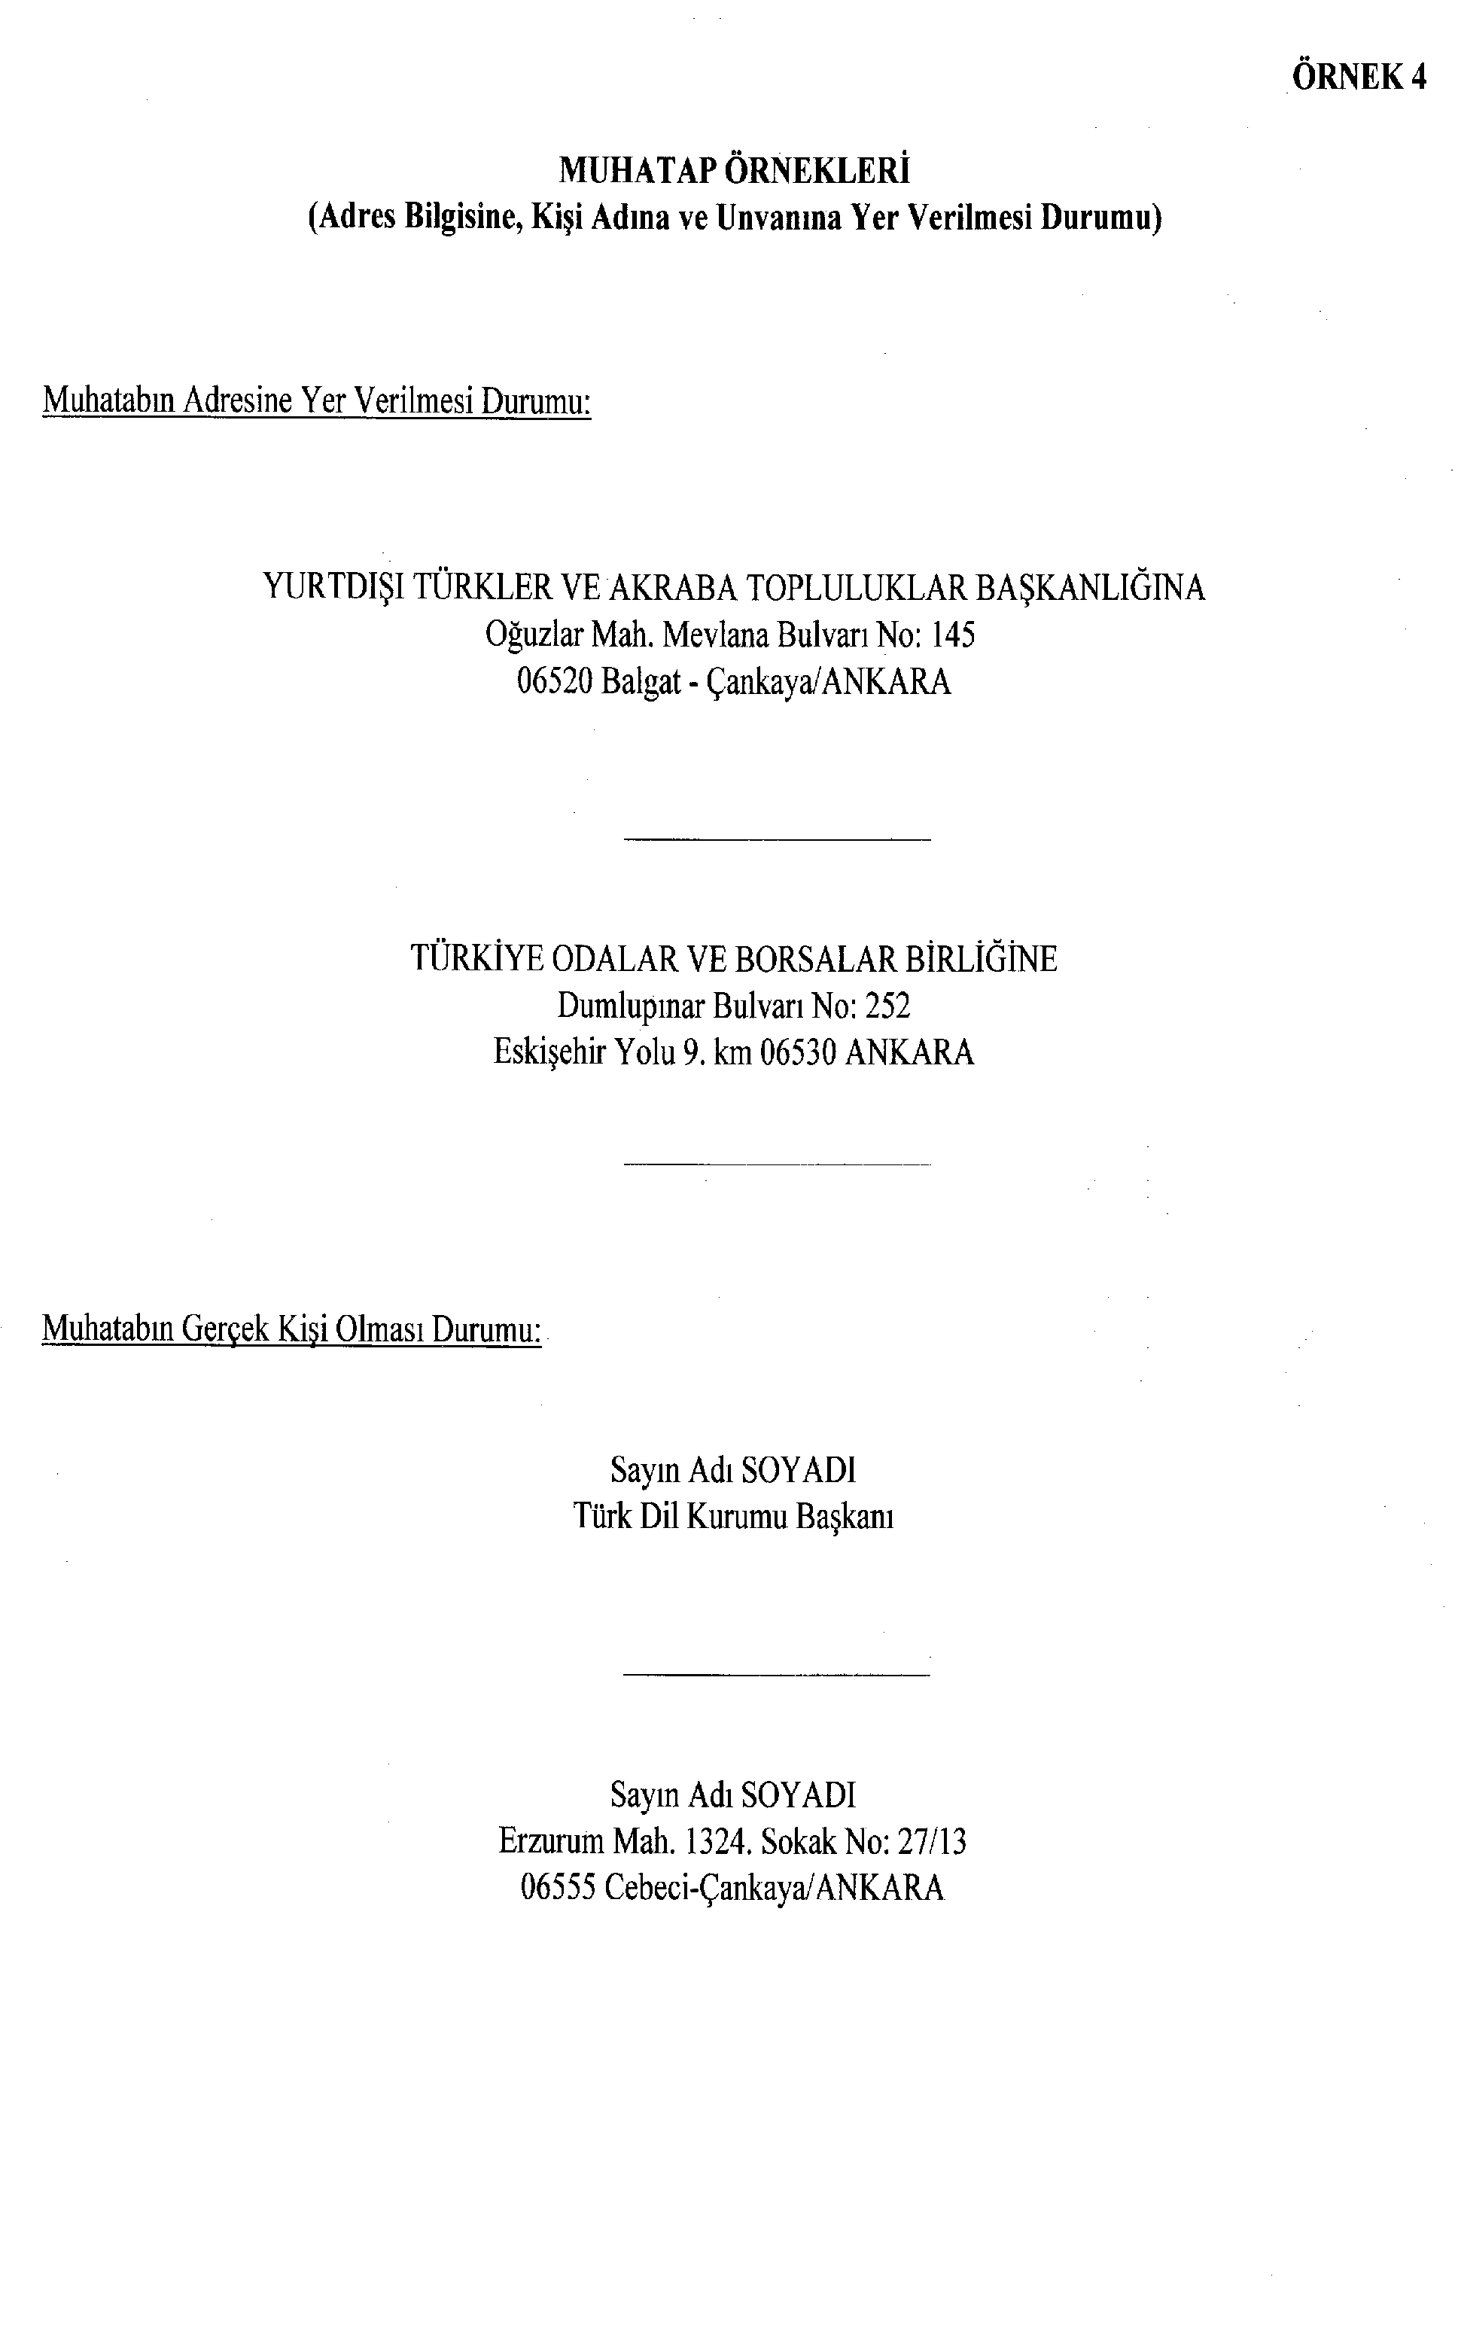

Slide 42
ÜÇÜNCÜ BÖLÜM
Belgenin Bölümleri
(4) Bağlı, ilgili veya ilişkili idarelere gönderilecek belgeler doğrudan o idareye
gönderilebilir (Örnek 5). Ancak, ilgili başbakan yardımcısının ya da bakanlığın bilgi sahibi
olmasının gerekli görüldüğü durumlarda belge, söz konusu başbakan yardımcısı ya da
bakanlık aracılığıyla gönderilir.
(5) İdare tarafından gerekli görüldüğü hâllerde dağıtımlı belgelerin muhatap bölümüne
"DAĞITIM YERLERİNE" ibaresi yazılabilir (Örnek 14).

Slide 43
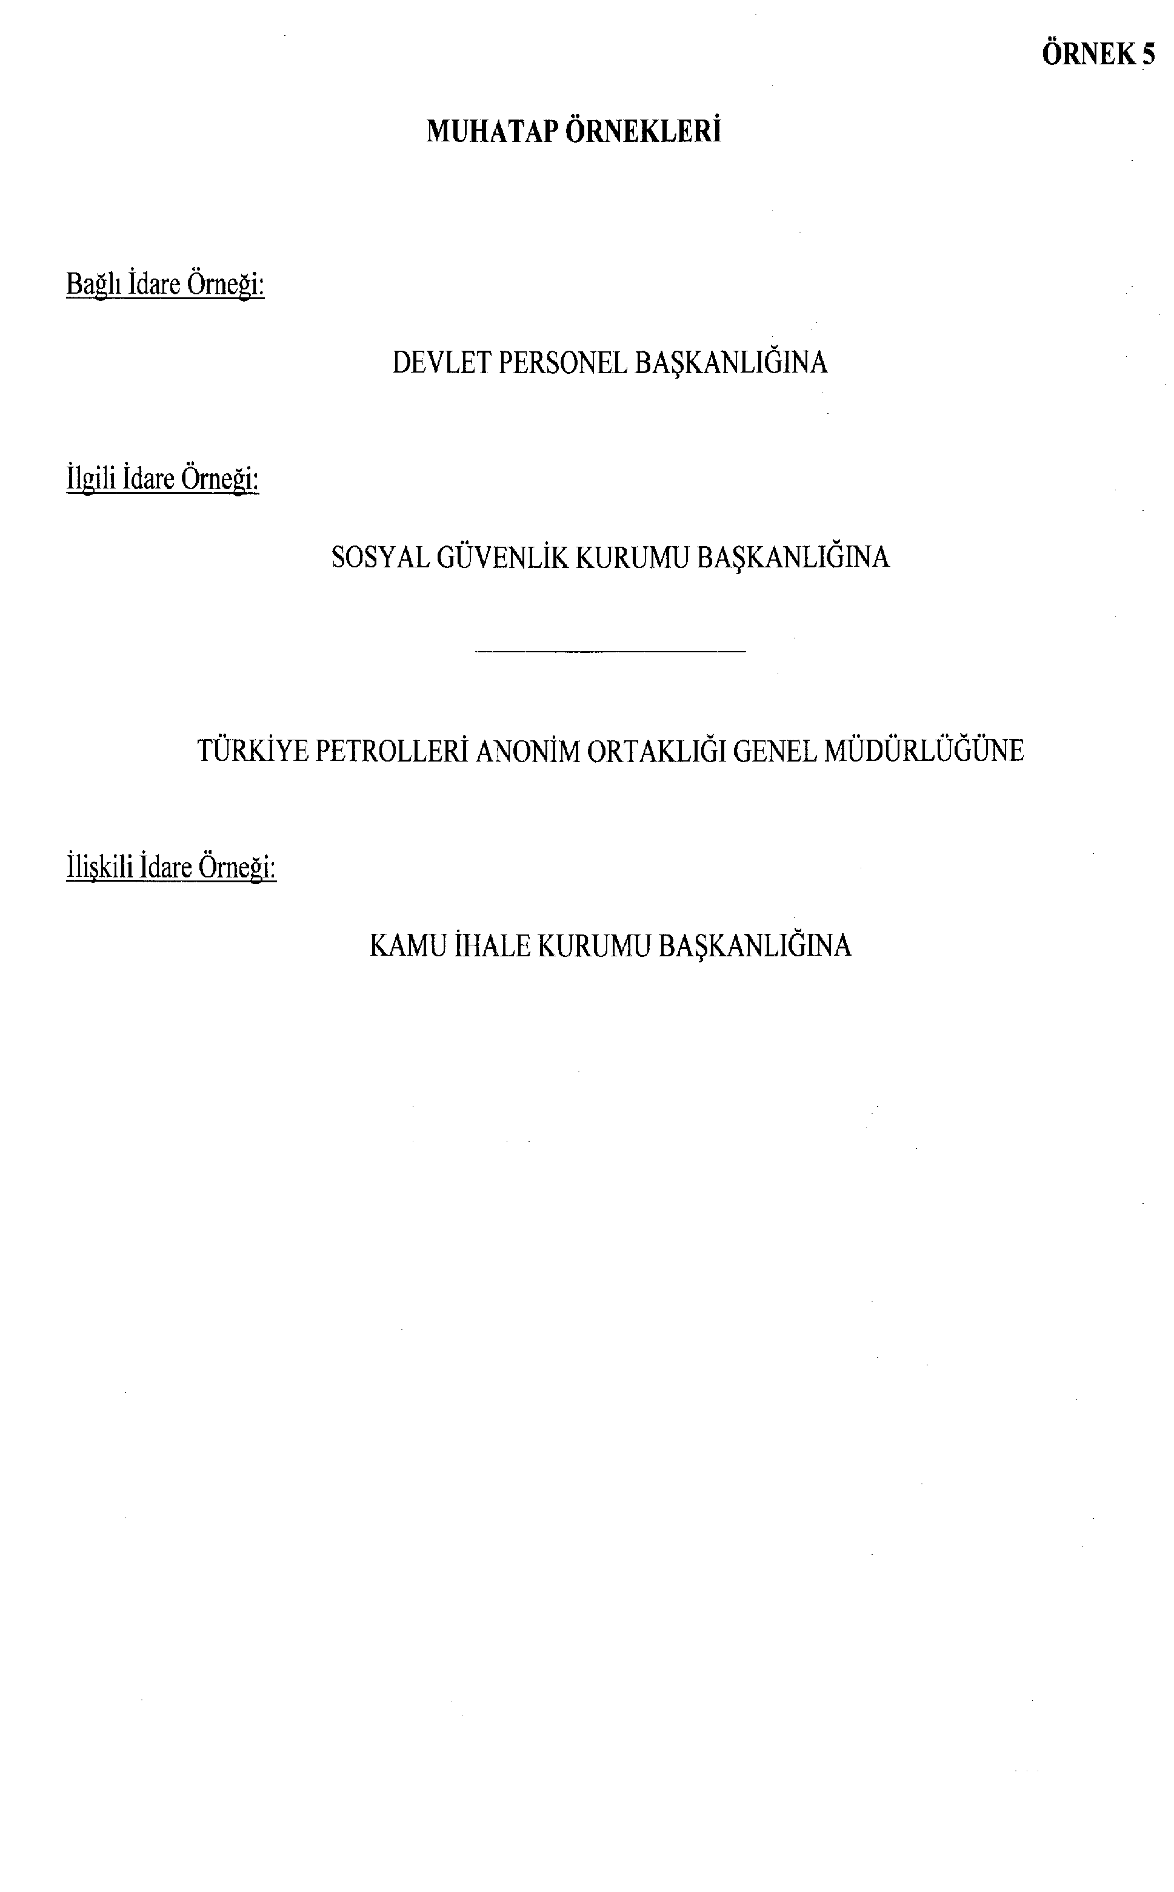

Slide 44
ÜÇÜNCÜ BÖLÜM
Belgenin Bölümleri
İlgi
MADDE 13- (1) İlgi, belgenin bağlantılı olduğu diğer belge ya da belgelerin belirtildiği bölümdür.
(2) "İlgi" yan başlığı, muhatap bölümünün son satırından itibaren iki satır boşluk bırakılarak ve yazı alanının solundan başlanarak yazılır (Örnek 6).
(3) "Sayı", "Konu" ve "İlgi" yan başlıklarından sonra kullanılan iki nokta ":" işareti aynı hizada yazılır (Örnek 6).

Slide 45
ÜÇÜNCÜ BÖLÜM
Belgenin Bölümleri
(4)İlgide yer alan bilgiler bir satırı geçerse, devamı "İlgi" yan başlığının ve sıralamayı gösteren harflerin altı boş bırakılarak alt satıra yazılır (Örnek 6).
(5)İlginin birden fazla olması durumunda, belgeler önceki tarihli olandan başlanarak tarih sırasına göre sıralanır. Sıralamada, Türk alfabesinde yer alan bütün küçük harfler, kendilerinden sonra kapama parantez işareti")" konularak kullanılır (Örnek 6).

Slide 46
ÜÇÜNCÜ BÖLÜM
Belgenin Bölümleri
(6) İlgide, ilgi tutulan belgeyi gönderen idarenin adı ile belgenin tarihi ve sayısı belirtilir. Ancak ilgi tutulan belge, muhatap idarenin daha önce gönderdiği bir belge veya muhatap idareye daha önce gönderilen bir belge olması durumunda idare adı belirtilmez (Örnek 6).

Slide 47
ÜÇÜNCÜ BÖLÜM
Belgenin Bölümleri
(7) İlgide, "... tarihli ve ... sayılı ..." ibaresi kullanılır ve ilginin sonuna nokta işareti konulur (Örnek 6).
(8) İlgide belirtilen belge gerçek kişiden geliyorsa ilgi bölümü "………………. 'in…………..tarihli başvurusu." biçiminde yazılır (Örnek 6).

Slide 48
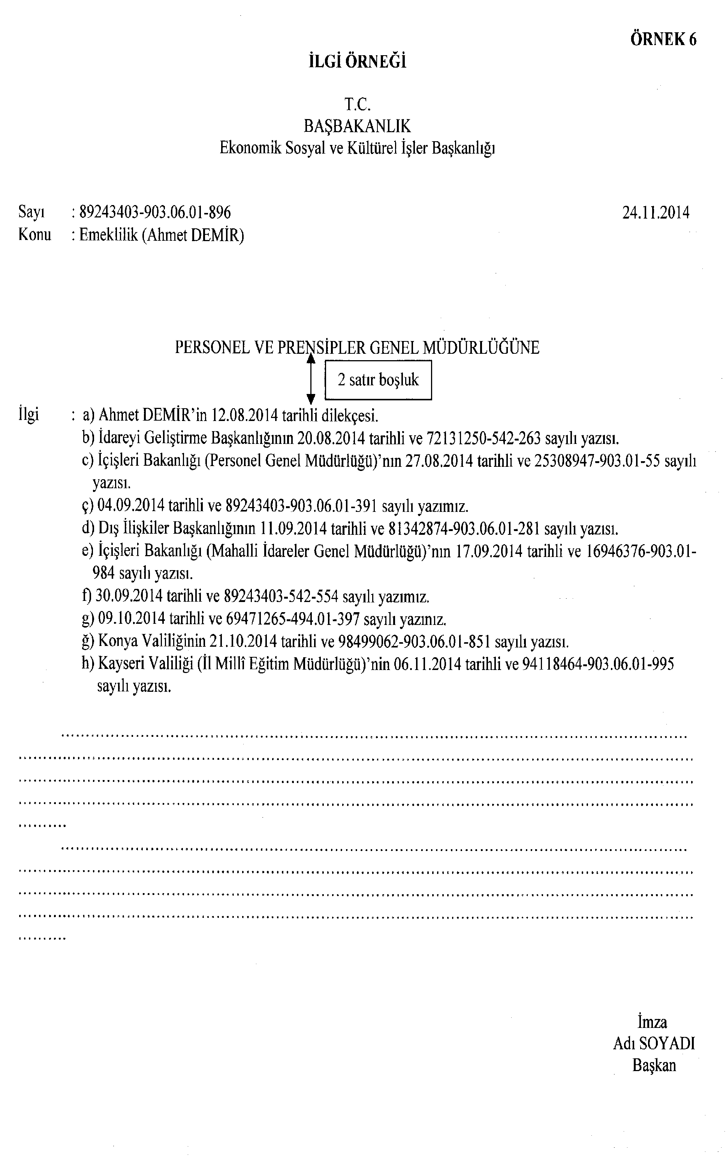

Slide 49
ÜÇÜNCÜ BÖLÜM
Belgenin Bölümleri
Metin
MADDE 14- (1) Metin, "İlgi" ile "İmza" arasındaki kısımdır.
(2) İlgi ile metin başlangıcı arasında bir satır, ilgi yoksa belgenin muhatabı ile metin başlangıcı arasında iki satır boşluk bulunur (Örnek 7).

Slide 50
ÜÇÜNCÜ BÖLÜM
Belgenin Bölümleri
(3) Metindeki kelime aralarında ve noktalama işaretlerinden sonra bir karakter boşluk bırakılır. Noktalama işaretleri kendinden önce gelen harfe bitişik yazılır.
(4) Paragrafa 1,25 cm içeriden başlanır ve metin iki yana hizalanır. Paragraflar arasında satır boşluğu bırakılmaz (Örnek 7). İhtiyaç duyulması hâlinde paragraflar harf veya rakam ile sıralanabilir.

Slide 51
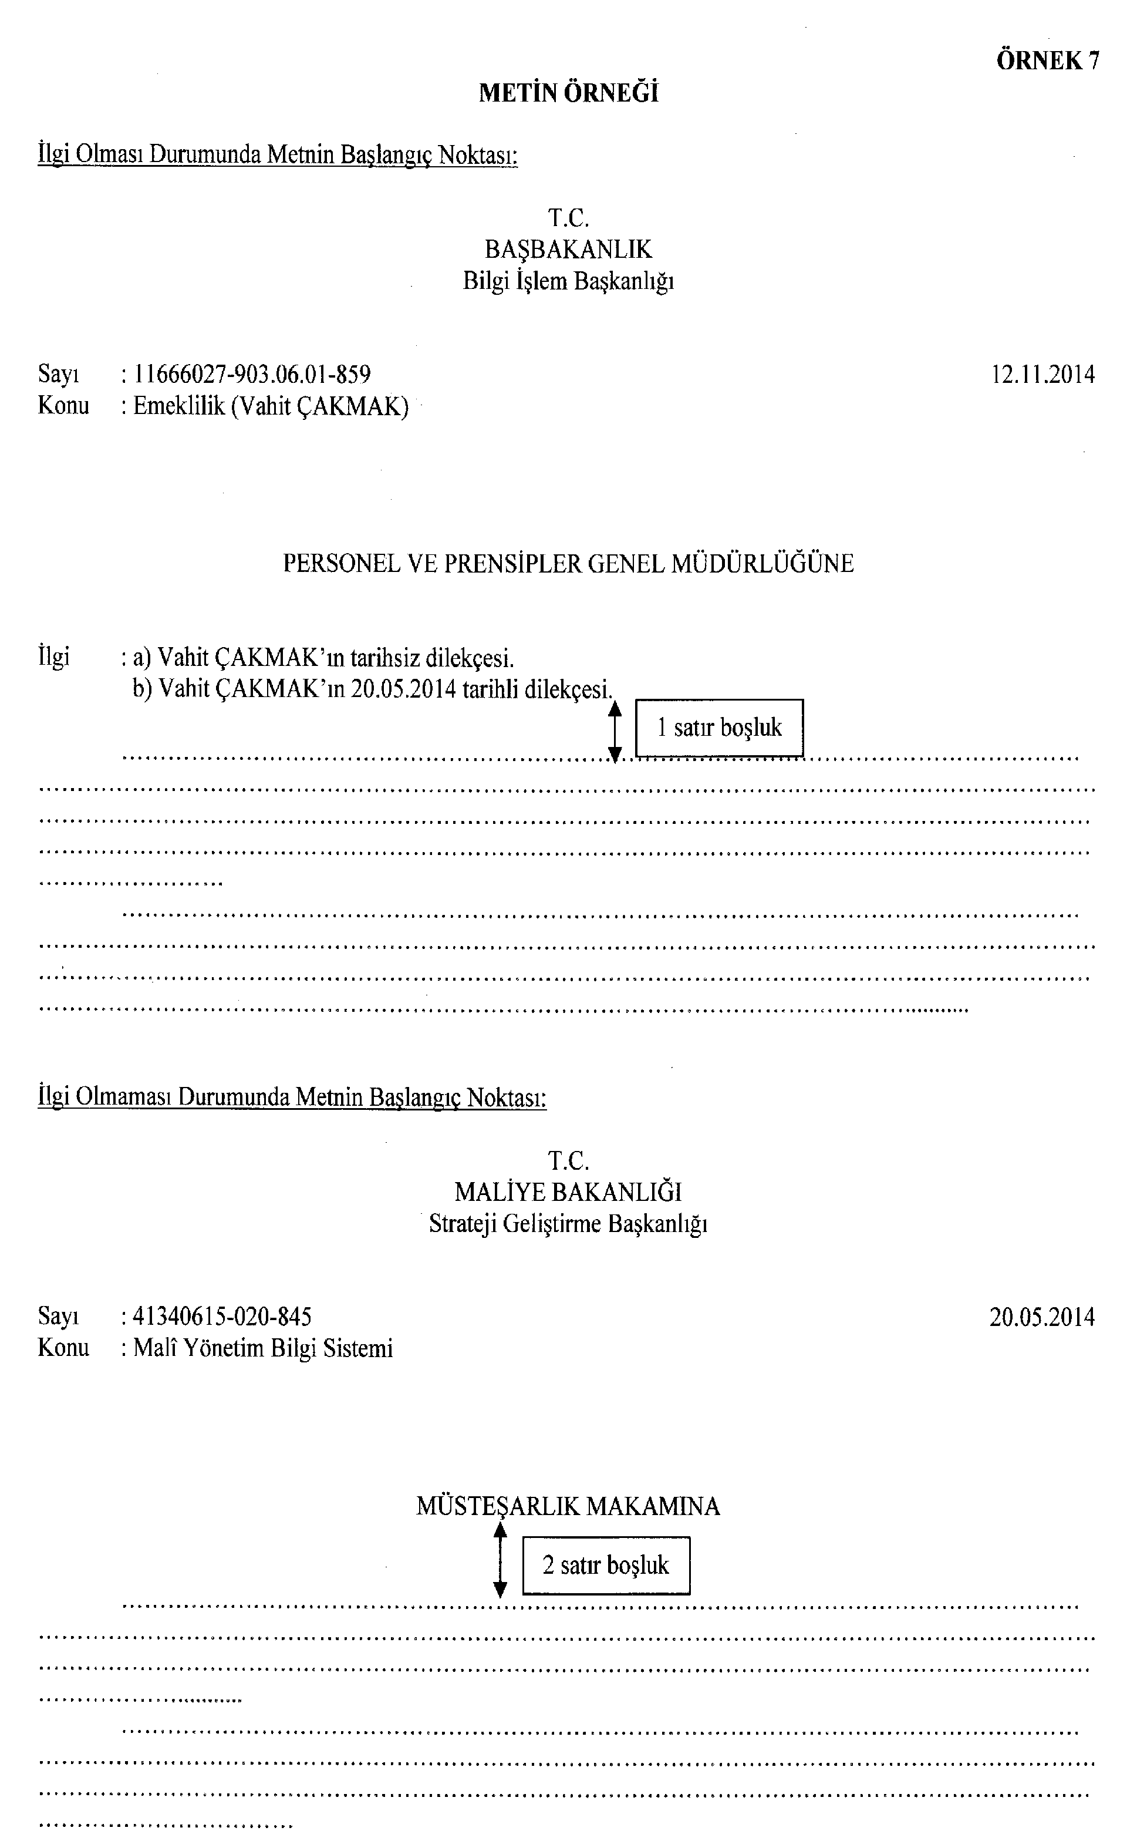

Slide 52
ÜÇÜNCÜ BÖLÜM
Belgenin Bölümleri
(5) Birden fazla sayfa tutan üst yazılarda sayı, tarih, konu, muhatap ve ilgi bilgilerine sadece ilk sayfada; imza, ek, dağıtım ve iletişim bilgilerine ise sadece son sayfada yer verilir (Örnek 8).
(6) Metin içinde geçen sayılar rakamla veya harfle yazılabilir. Gerekli görülmesi hâlinde sayılar rakamla yazıldıktan sonra parantez içinde harfle de gösterilebilir.

Slide 53
ÜÇÜNCÜ BÖLÜM
Belgenin Bölümleri
(7) Dört ve dörtten çok haneli sayılar sondan sayılmak üzere üçlü gruplara ayrılarak yazılır ve araya nokta işareti konulur (Örnek: 1.452; 25.126; 326.197). Sayılarda kesirler virgül ile ayrılır (Örnek: 45,72).

Slide 54
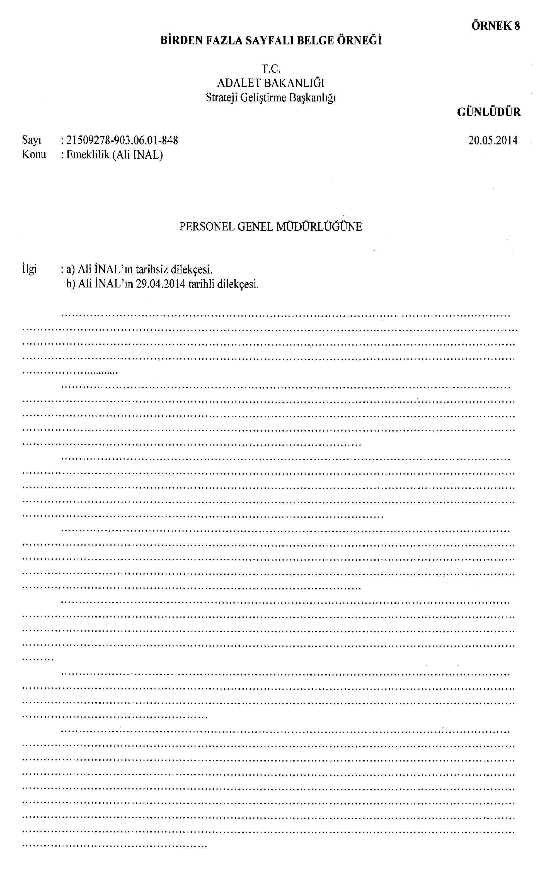

Slide 55
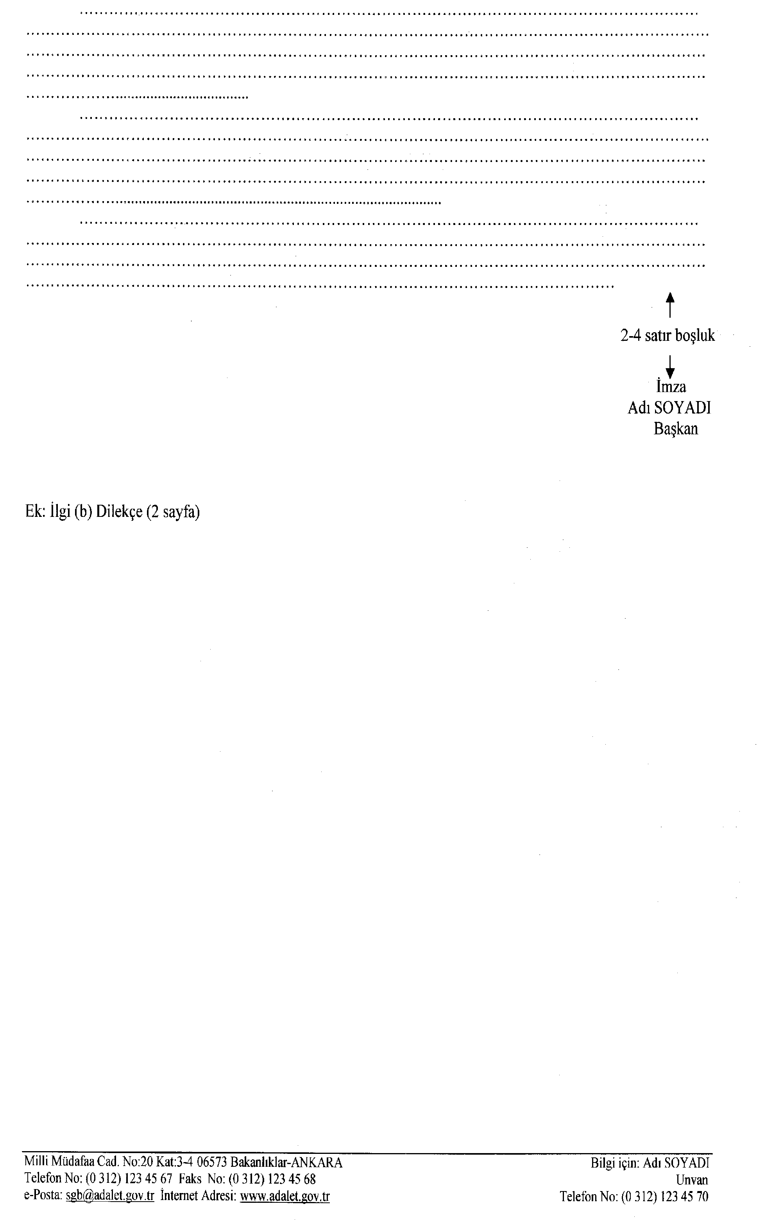

Slide 56
ÜÇÜNCÜ BÖLÜM
Belgenin Bölümleri
(8) Belge, Türk Dil Kurumu tarafından hazırlanan Yazım Kılavuzu ve Türkçe Sözlük esas alınarak dil bilgisi kurallarına göre anlamlı ve özlü olarak yazılır. Belge içinde zorunlu olmadıkça yabancı kelimeye yer verilmez, verildiği durumda ise parantez içinde anlamı belirtilir. Ancak muhatabı yabancı ülke veya uluslararası kuruluş olan resmî yazışmalarda yabancı dil kullanılabilir.

Slide 57
ÜÇÜNCÜ BÖLÜM
Belgenin Bölümleri
Bu durumda belge varsa uluslararası yazışma usullerine göre oluşturulabilir. Ayrıca yabancı dille yazılan belgenin el yazısıyla atılan imzalı ya da güvenli elektronik imzalı Türkçe karşılığı da oluşturulur ve idarede kalan nüshasına eklenerek saklanır.

Slide 58
ÜÇÜNCÜ BÖLÜM
Belgenin Bölümleri
(9) Metin içinde kısaltma kullanılacak ise ifadenin ilk kullanıldığı yerde açık biçimi,
sonra parantez içinde kısaltma yazılır [Örnek: Türkiye Büyük Millet Meclisi (TBMM)].

Slide 59
ÜÇÜNCÜ BÖLÜM
Belgenin Bölümleri
(10) Metnin son bölümü:
a) Yazışma yapan makamlar arasındaki hiyerarşi yönünden, alt makamlara "Rica ederim.", üst ve aynı düzeydeki makamlara "Arz ederim." ibaresiyle bitirilir.

Slide 60
ÜÇÜNCÜ BÖLÜM
Belgenin Bölümleri
b) Üst, aynı düzey ve alt makamlara birlikte dağıtımlı olarak yapılan yazışmalarda "Arz ve rica ederim." ibaresiyle bitirilir.
c)Gerçek kişileri muhatap yazışmalarda "Saygılarımla.", "İyi dileklerimle." veya "Bilgilerinize sunulur." ibareleriyle bitirilebilir.

Slide 61
ÜÇÜNCÜ BÖLÜM
Belgenin Bölümleri
İmza
MADDE 15- (1) Metnin bitiminden itibaren iki ila dört satır boşluk bırakılarak belgeyi imzalayacak olan makam sahibinin adı, soyadı ve bunların altına unvanı yazı alanının en sağma ortalanarak yazılır (Örnek 8). İmza, ad ve soyadın üzerinde bırakılan boşluğa atılır. El yazısıyla atılan imza, kaybolmayacak ve kâğıda işlemesini sağlayacak kalemle atılır. Elektronik ortamda yapılacak resmî yazışmalarda, imza yetkisine sahip kişi belgeyi, güvenli elektronik imzası ile imzalar.

Slide 62
ÜÇÜNCÜ BÖLÜM
Belgenin Bölümleri
(2) Belgeyi imzalayanın adı ilk harfi büyük diğerleri küçük, soyadı ise büyük harflerle yazılır. Unvan, ad ve soyadın altına ilk harfleri büyük diğerleri küçük harflerle yazılır. Akademik unvanlar veya rütbeler adın ön tarafına ya da bir satır altına ilk harfleri büyük diğerleri küçük harflerle açık ya da kısaltılarak yazılabilir.
(3) Belgeyi imzalayacak olan makam, belgeyi hazırlayan idarenin imza yetkileri yönergesine veya yetkili makamlarca verilen imza yetkisine uygun olarak belirlenir.

Slide 63
ÜÇÜNCÜ BÖLÜM
Belgenin Bölümleri
(4) Belgeyi, imza yetkisi devredilen makam imzaladığında, imzalayanın adı ve soyadı birinci satıra, yetki devreden makamı gösteren "Başbakan a.", "Bakan a.", "Müsteşar a.", "Vali a.", "Belediye Başkanı a." veya "Rektör a." biçimindeki ibare ikinci satıra, imzalayan makamın unvanı ise üçüncü satıra yazılır (Örnek 9). İdare birimleri arasındaki iç yazışmalarda yetki devredenin unvanı kullanılmaz.

Slide 64
ÜÇÜNCÜ BÖLÜM
Belgenin Bölümleri
(5) Belge vekâleten imzalandığında, imzalayanın adı ve soyadı birinci satıra, vekâlet olunan makam "Müsteşar V.", "Vali V.", "Belediye Başkanı V." veya "Rektör V." biçiminde ikinci satıra yazılır (Örnek 9),

Slide 65
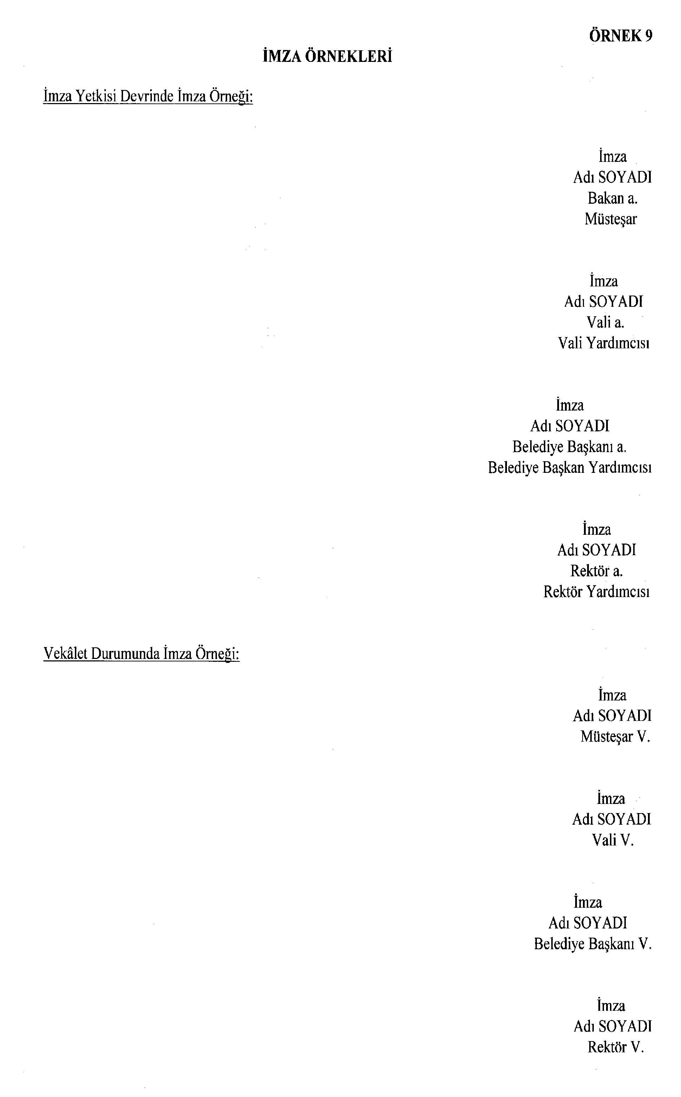
«

Slide 66
ÜÇÜNCÜ BÖLÜM
Belgenin Bölümleri
(6) Belgenin iki yetkili tarafından imzalanması durumunda üst unvan sahibinin adı, soyadı, unvanı ve imzası sağda yer alır. Belgenin ikiden fazla yetkili tarafından imzalanması durumunda en üst unvan sahibinin adı, soyadı, unvanı ve imzası en solda olmak üzere yetkililer unvan sırasına göre soldan sağa doğru sıralanır (Örnek 10).

Slide 67
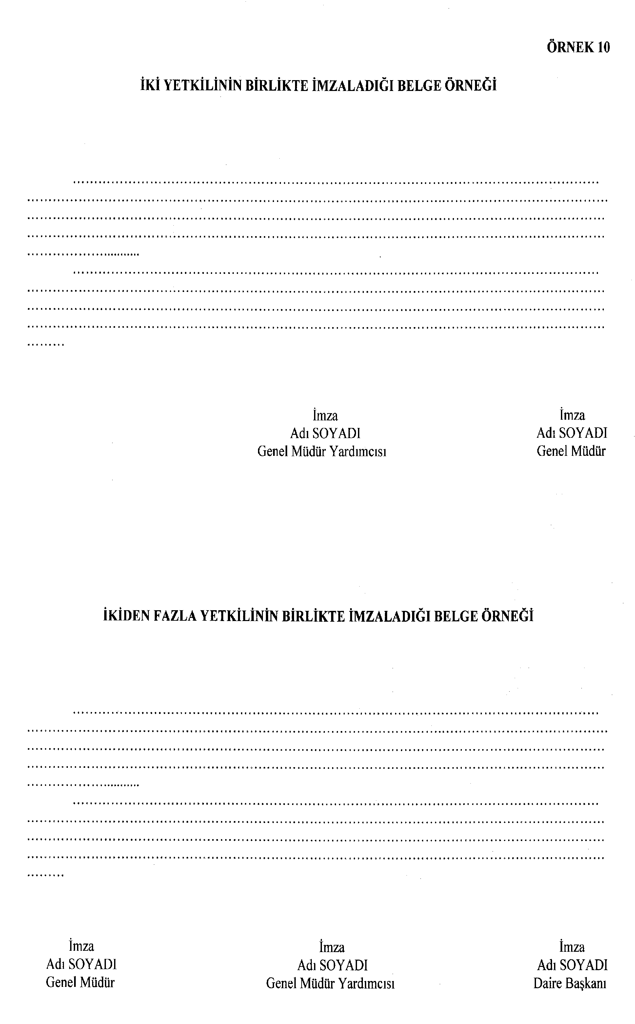

Slide 68
ÜÇÜNCÜ BÖLÜM
Belgenin Bölümleri
(7) Fiziksel ortamda rapor ya da benzeri bir belgenin hazırlanması hâlinde belgenin son sayfası imza sahibi ya da imza sahipleri tarafından imzalanır. Son sayfadan önceki sayfalar ise imza sahibi ya da imza sahipleri tarafından imzalanır ya da paraflanır. Gerekli görülmesi hâlinde sayfalar ayrıca en az bir kişisel mühürle veya idare mührüyle mühürlenir. İmza, paraf veya mühür metin bölümünün okunmasını engellemeyecek şekilde sayfada yer alır.

Slide 69
ÜÇÜNCÜ BÖLÜM
Belgenin Bölümleri
(8) Üst yazıya ilişkin olarak idare tarafından hazırlanan ve yedinci fıkrada belirtilenler haricindeki ekler, imza sahibi ya da imza sahiplerinden en az biri tarafından imzalanır ya da paraflanır veyahut paraf zincirinde yer alanların en az biri tarafından paraflanır. Gerekli görülmesi hâlinde ekler ayrıca idare mührüyle mühürlenir. İmza, paraf veya mühür metin bölümünün okunmasını engellemeyecek şekilde sayfada yer alır.

Slide 70
ÜÇÜNCÜ BÖLÜM
Belgenin Bölümleri
(9) Fiziksel ortamda hazırlanan dağıtımlı belgelerde nüshaların her biri ilgili makam tarafından imzalanabileceği gibi, imzalanan bir nüsha 26 ncı maddedeki usule göre çoğaltılarak da muhataplara gönderilebilir.

Slide 71
ÜÇÜNCÜ BÖLÜM
Belgenin Bölümleri
Ek
MADDE 16- (1) Belgede ek olması hâlinde "Ek:" başlığı imza bölümünden sonra uygun satır boşluğu bırakılarak ve yazı alanının solundan başlanarak yazılır.
Belgenin sadece bir eki olması durumunda "Ek:" başlığının sağında eki belirtecek ibareye yer verilir.

Slide 72
ÜÇÜNCÜ BÖLÜM
Belgenin Bölümleri
Belgede birden fazla ek varsa "Ek:" başlığının altında ekler numaralandırılır ve ekleri belirtecek ibarelere yer verilir. Eklerin sayfa sayısı parantez içinde belirtilir (Örnek 11). Birden fazla ek olması durumunda eklerin üzerinde ek numarası yazı alanının sağ üst köşesinde belirtilir
(Örnek: EK-l,EK-2).

Slide 73
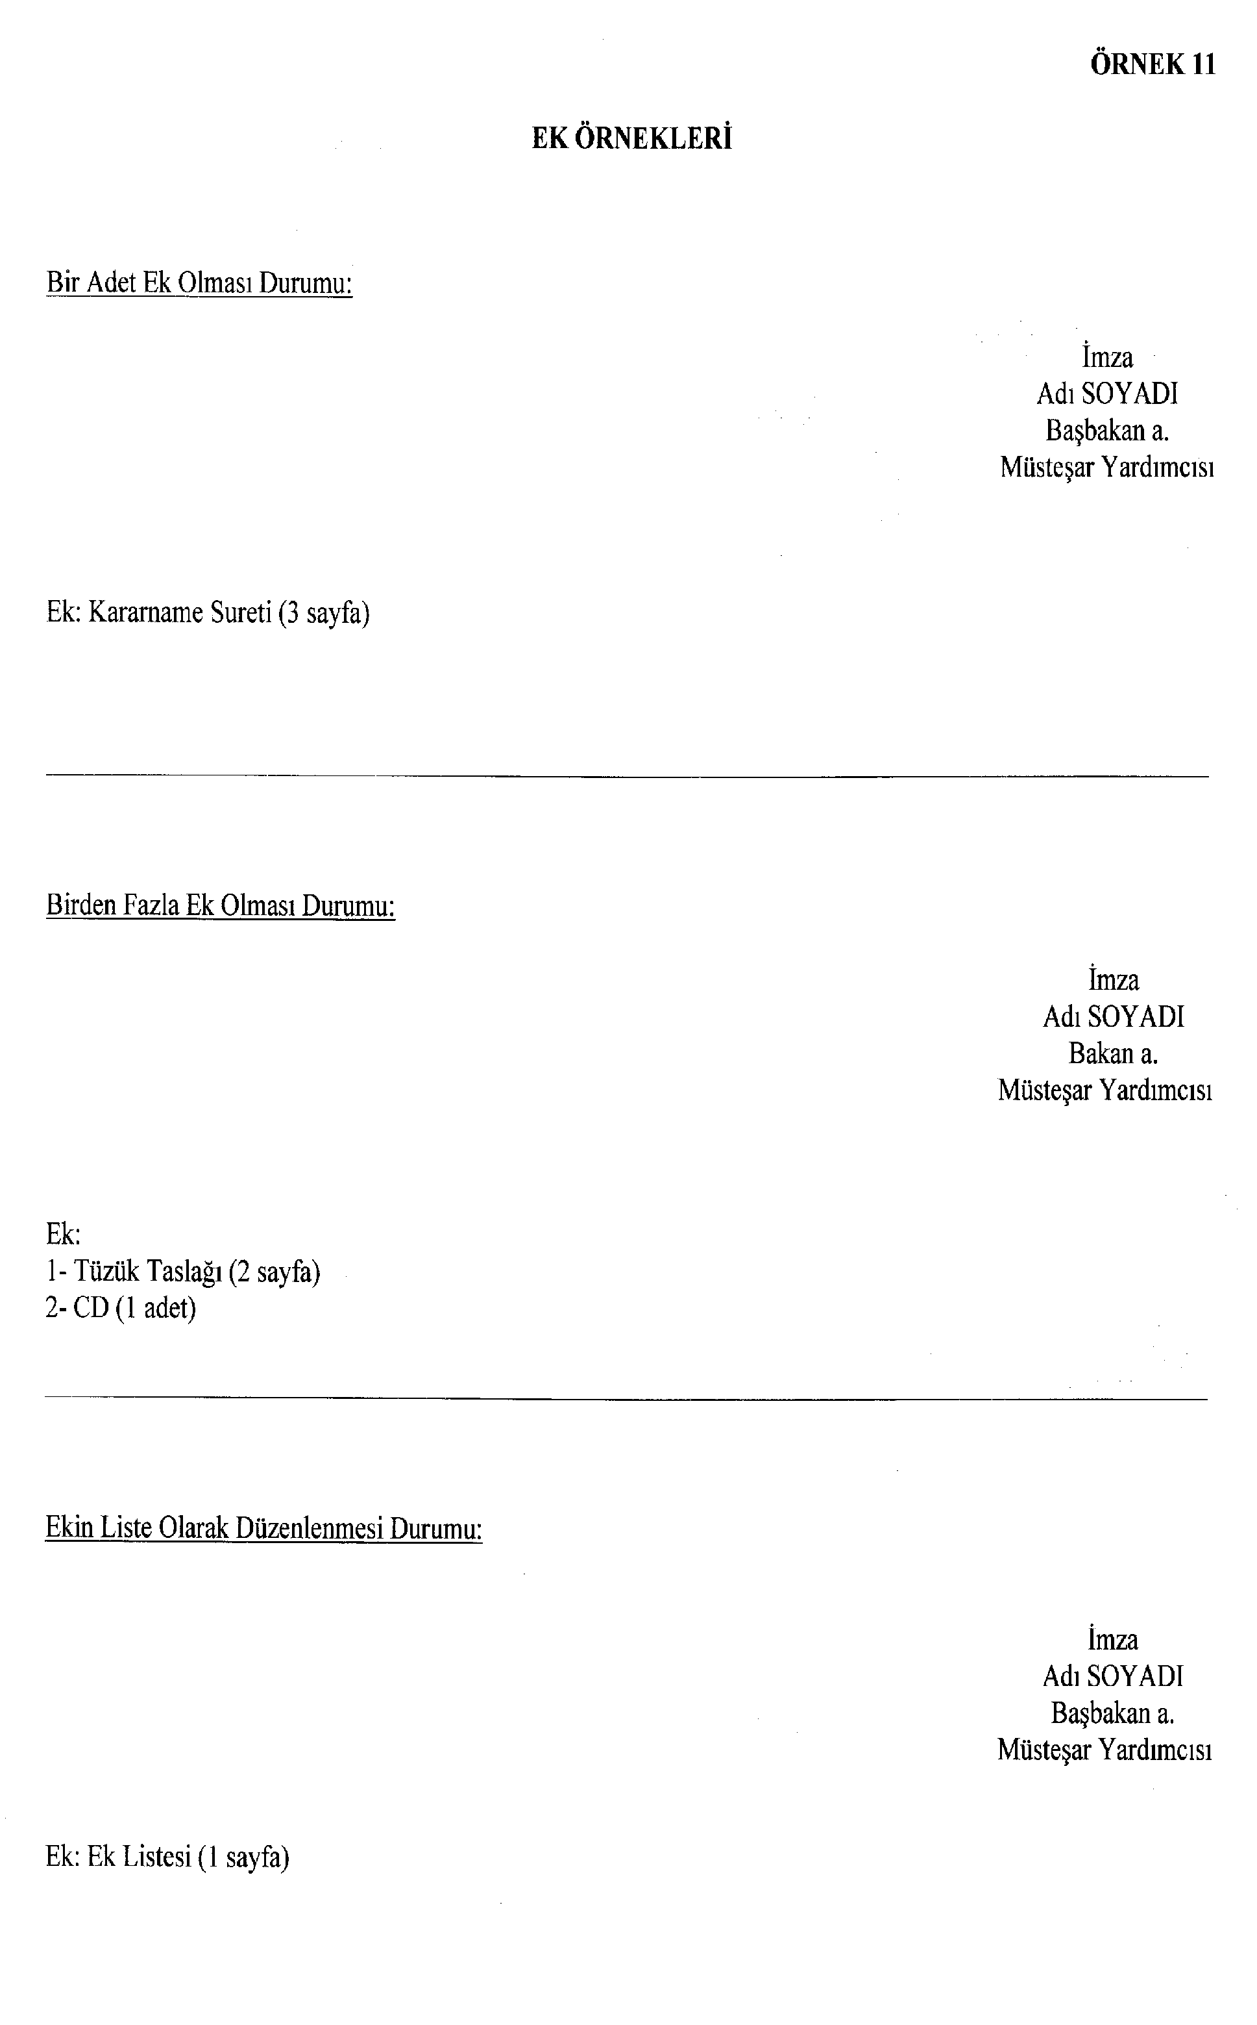

Slide 74
ÜÇÜNCÜ BÖLÜM
Belgenin Bölümleri
(2) Ek listesi yazı alanına sığmayacak kadar uzunsa ayrı bir sayfada "EK LİSTESİ" başlığı altında gösterilir ve üst yazıya eklenir (Örnek 12).

Slide 75
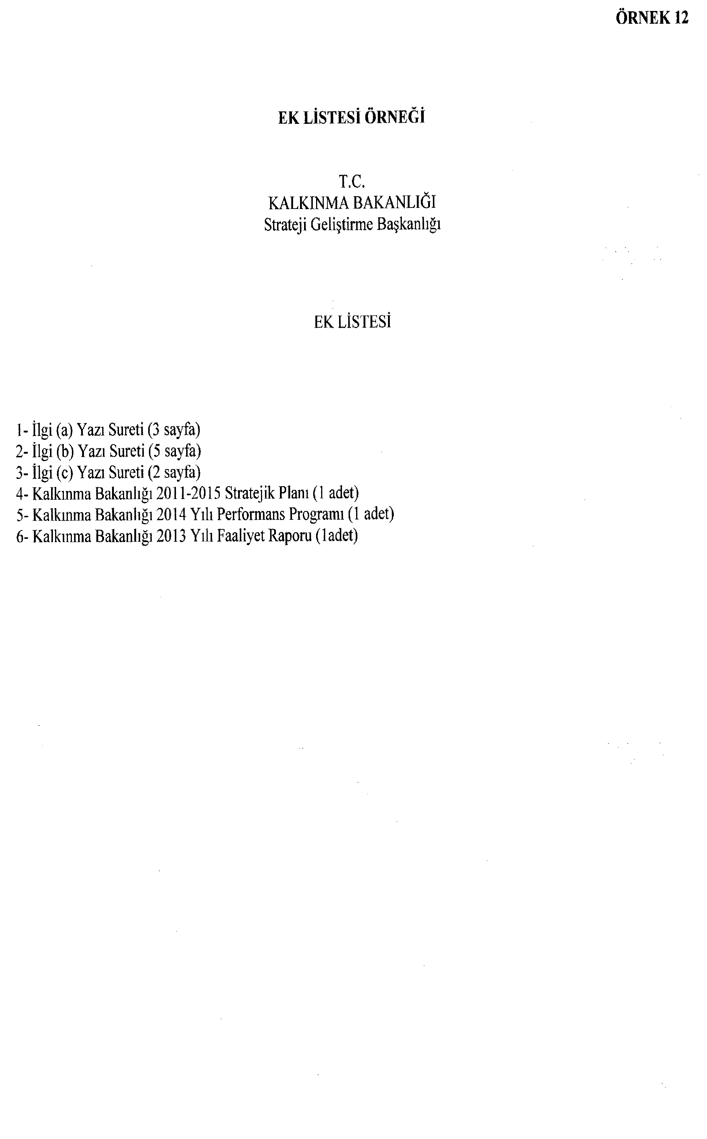

Slide 76
ÜÇÜNCÜ BÖLÜM
Belgenin Bölümleri
(3) Belge eklerinin muhataba gönderilmediği durumlarda "Ek konulmadı" ya da "Ek-.... konulmadı" ifadesi yazılır (Örnek 13).

Slide 77
ÜÇÜNCÜ BÖLÜM
Belgenin Bölümleri
(4) Güvenlik gerekçesiyle, teknik veya benzeri nedenlerle üst yazıyla birlikte
gönderilemeyen veya alınamayan belge ekleri üst yazıyla ilişkilendirilmek suretiyle üst
yazıdan ayrı olarak gönderilebilir veya alınabilir. Söz konusu nedenlerle alınan belge ekleri
üst yazıyla ilişkilendirilmek şartıyla üst yazıdan ayrı olarak muhafaza edilebilir.

Slide 78
ÜÇÜNCÜ BÖLÜM
Belgenin Bölümleri
Dağıtım
MADDE 17- (1) Belgenin birden fazla muhataba gönderilmesi durumunda dağıtım bölümüne yer verilir. "Dağıtım:" başlığı, ek varsa "Ek:" bölümünden sonra, ek yoksa imza bölümünden sonra uygun satır boşluğu bırakılarak yazı alanının solundan başlanarak yazılır (Örnek 13).

Slide 79
ÜÇÜNCÜ BÖLÜM
Belgenin Bölümleri
(2) Belgenin gereğini yerine getirme durumunda olanlar "Gereği:" kısmına, belgenin içeriği hakkında bilgi sahibi olması istenenler ise "Bilgi:" kısmına yazılır. "Gereği:" kısmı "Dağıtım:" başlığının altına, "Bilgi:" kısmı ise "Gereği:" kısmı ile aynı satıra ve yazı alanının ortasına doğru yazılır. "Bilgi:" kısmı yoksa muhatap adları doğrudan "Dağıtım:" başlığının altına yazılır (Örnek 13).

Slide 80
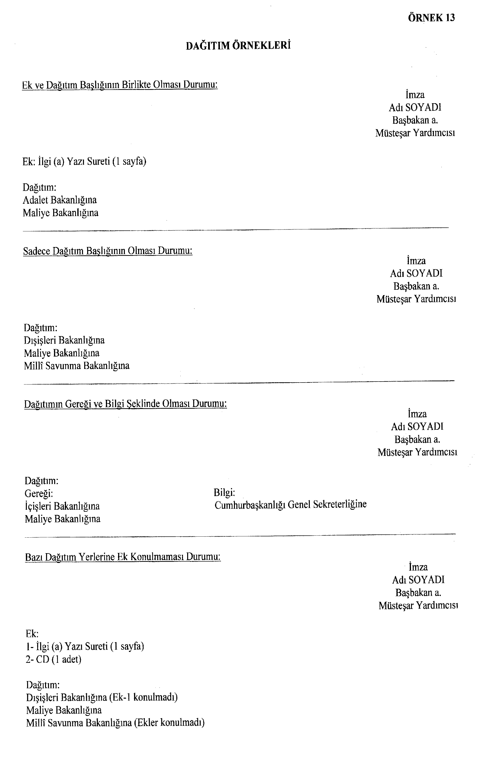

Slide 81
ÜÇÜNCÜ BÖLÜM
Belgenin Bölümleri
(3) Dağıtımlı belgeler dağıtım bölümünde belirtilen muhataplara gönderilir. Dağıtım bölümü yazı alanına sığmayacak kadar uzunsa ayrı bir sayfada "DAĞITIM LİSTESİ" başlığı altında gösterilir ve üst yazıya eklenir (Örnek 14).

Slide 82
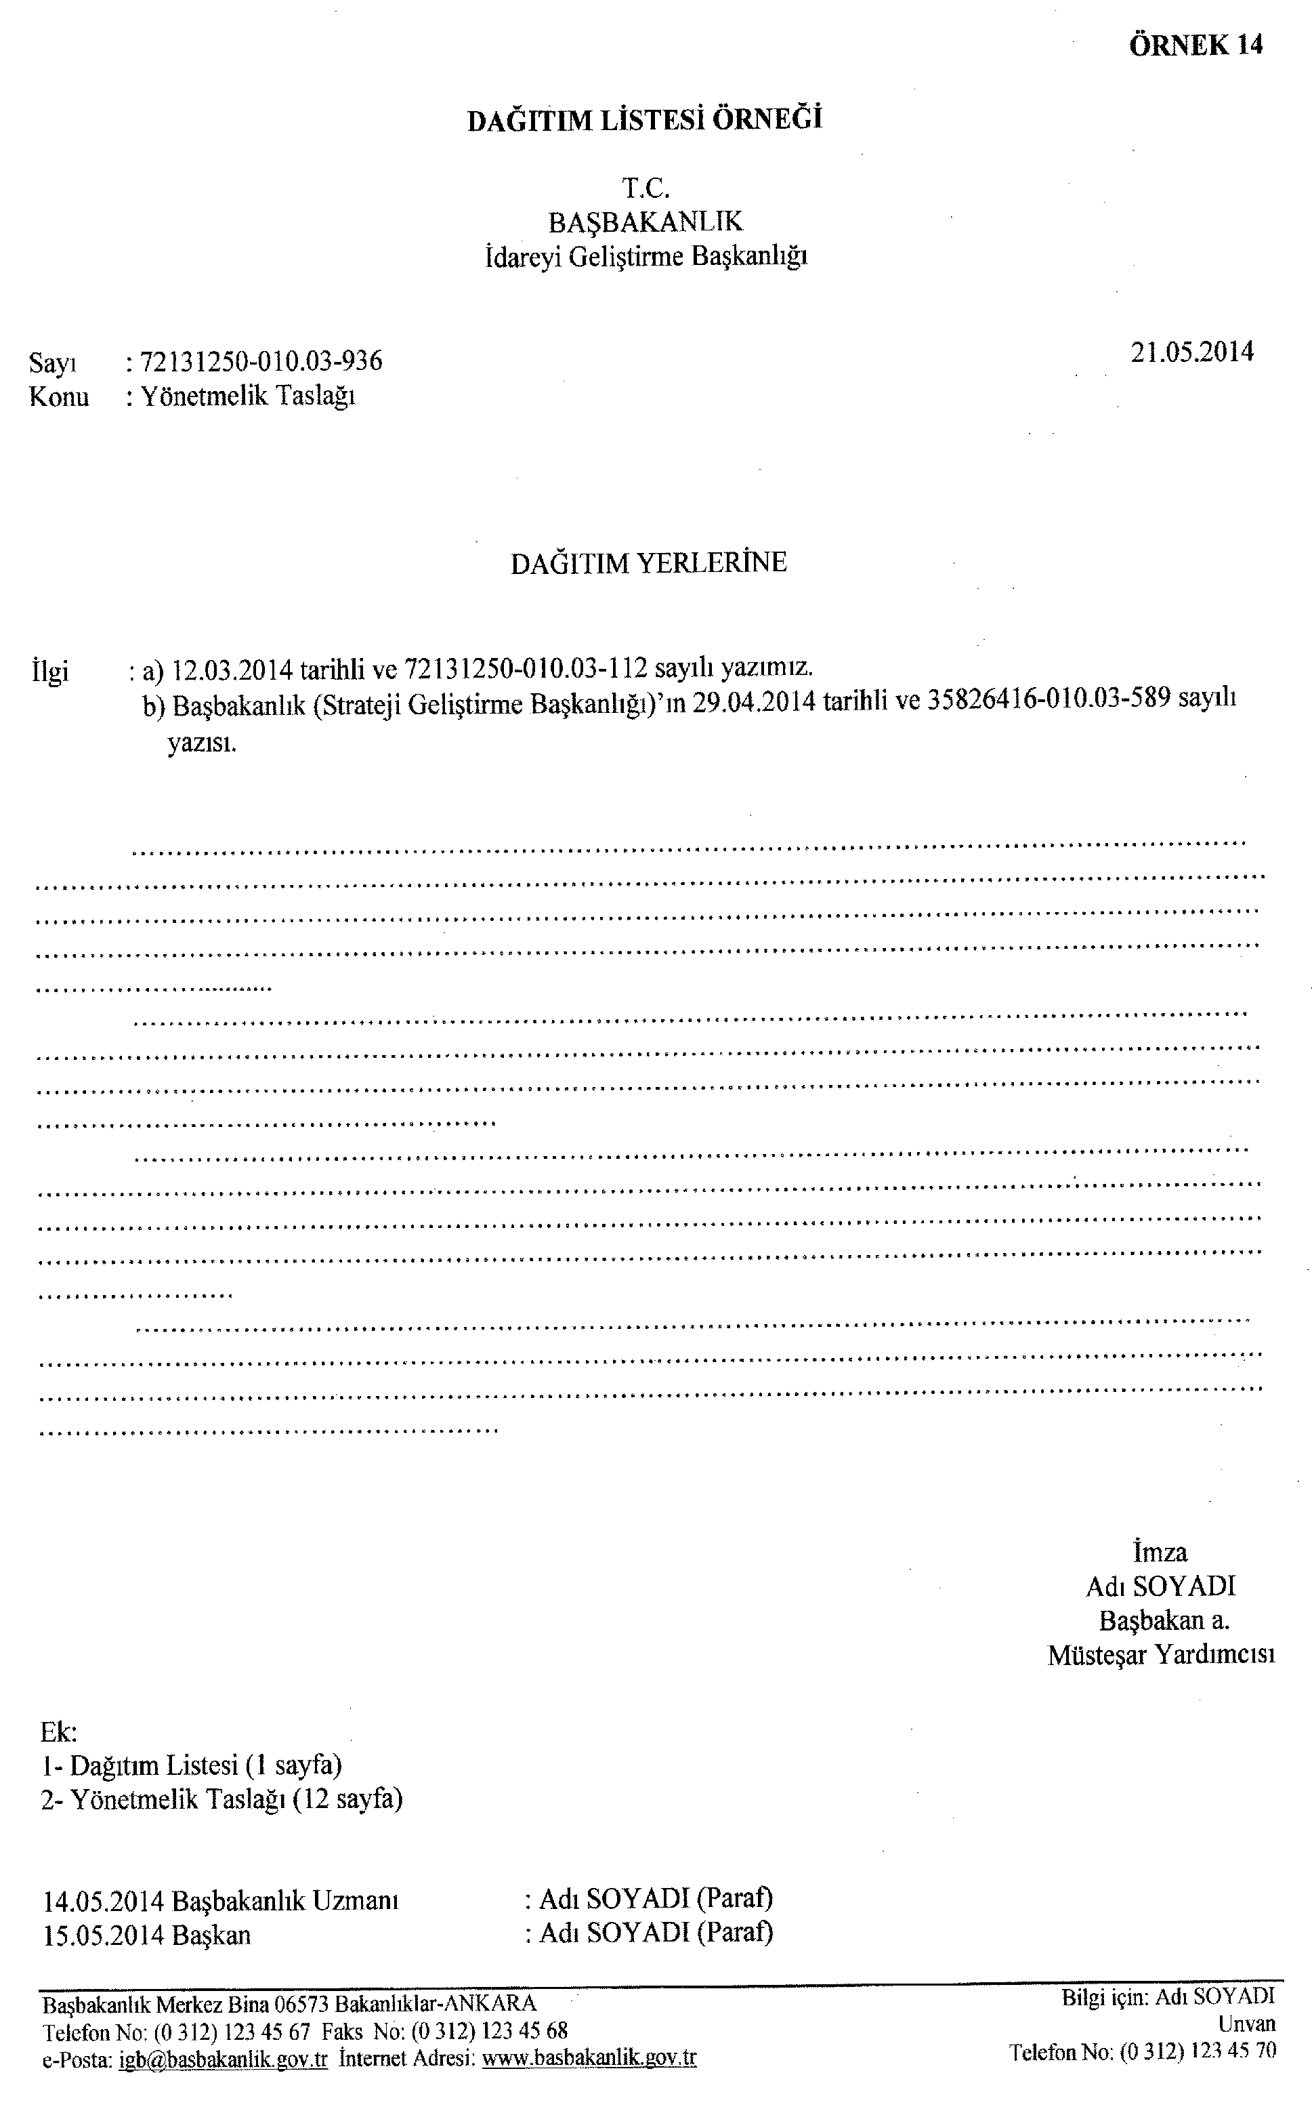

Slide 83
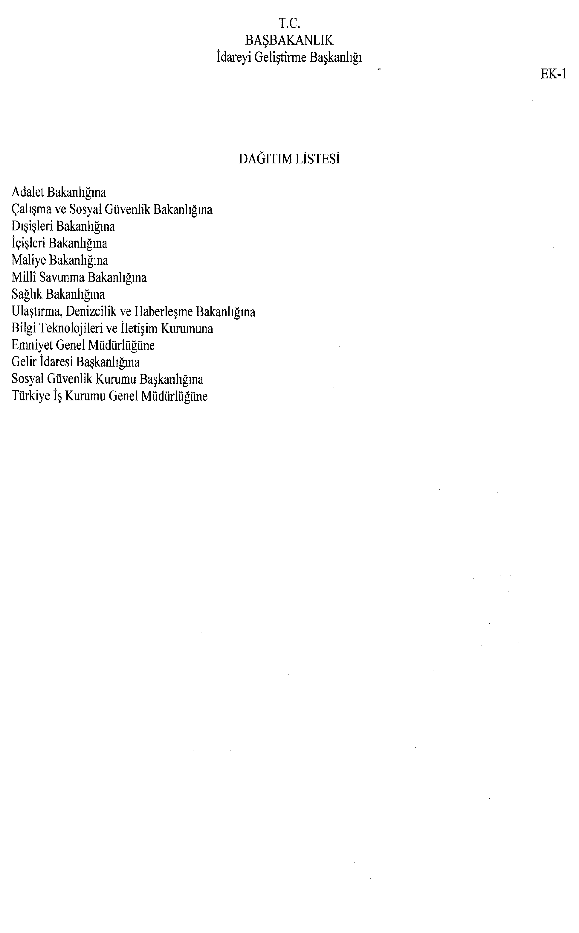

Slide 84
ÜÇÜNCÜ BÖLÜM
Belgenin Bölümleri
Olur
MADDE 18- (1) Makam oluru alınan belgeler ilgili birim tarafından teklif edilir ve oluru alınan makam tarafından el yazısı ya da güvenli elektronik imza ile imzalanır.

Slide 85
ÜÇÜNCÜ BÖLÜM
Belgenin Bölümleri
(2) Belge olur için makama sunulurken imza bölümünden sonra uygun boş satır
bırakılarak yazı alanının ortasına büyük harflerle "OLUR" yazılır. "OLUR" ibaresinden sonra
tarih ve imza için uygun boş satır bırakılarak imzalayanın adı ilk harfi büyük diğerleri küçük,
soyadı büyük ve bir alt satıra da unvanı ilk harfleri büyük diğerleri küçük harflerle ortalanarak
yazılır (Örnek 15).

Slide 86
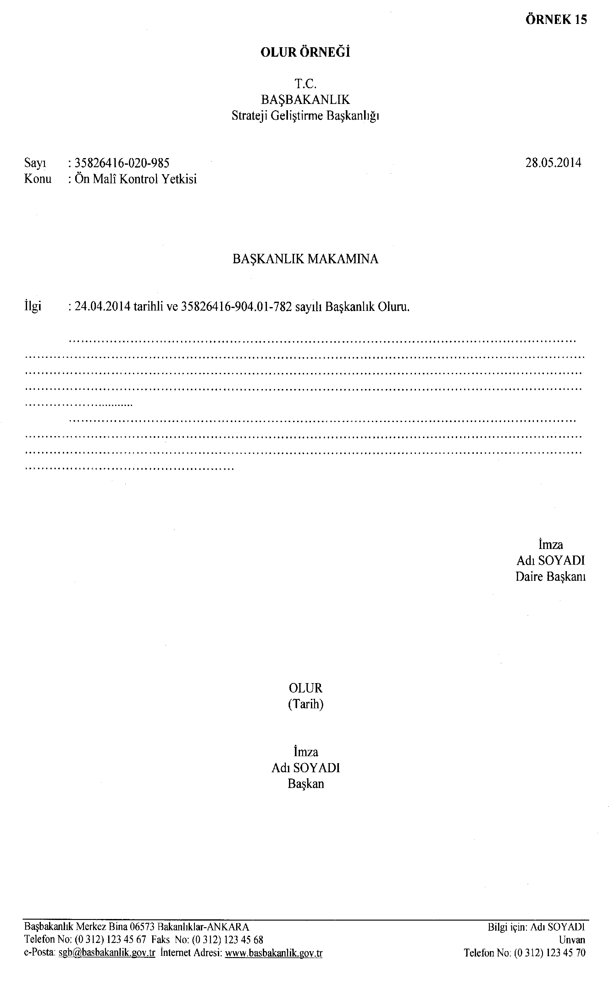

Slide 87
ÜÇÜNCÜ BÖLÜM
Belgenin Bölümleri
(3) Olur teklif eden birim ile olur alınan makam arasında başka makamlar varsa bunlar
"Uygun görüşle arz ederim." ifadesiyle olura katılabilir. Bu ifade, teklif eden birim
yetkilisinin imza bölümü ile "OLUR" ibaresinin bulunduğu bölüm arasına uygun boşluk
bırakılarak yazı alanının solunda yer alacak şekilde yazılır (Örnek 16,17).

Slide 88
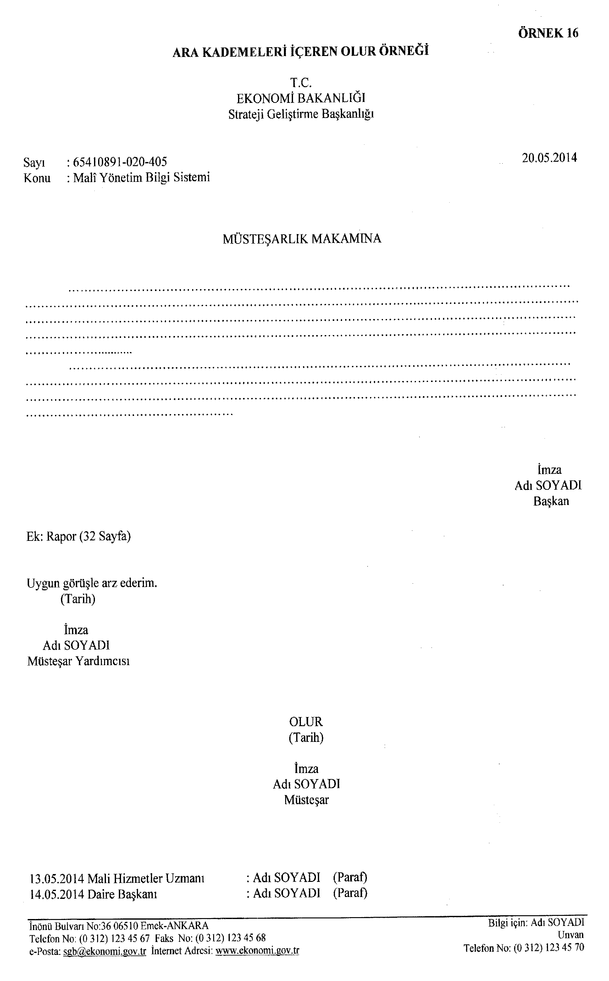

Slide 89
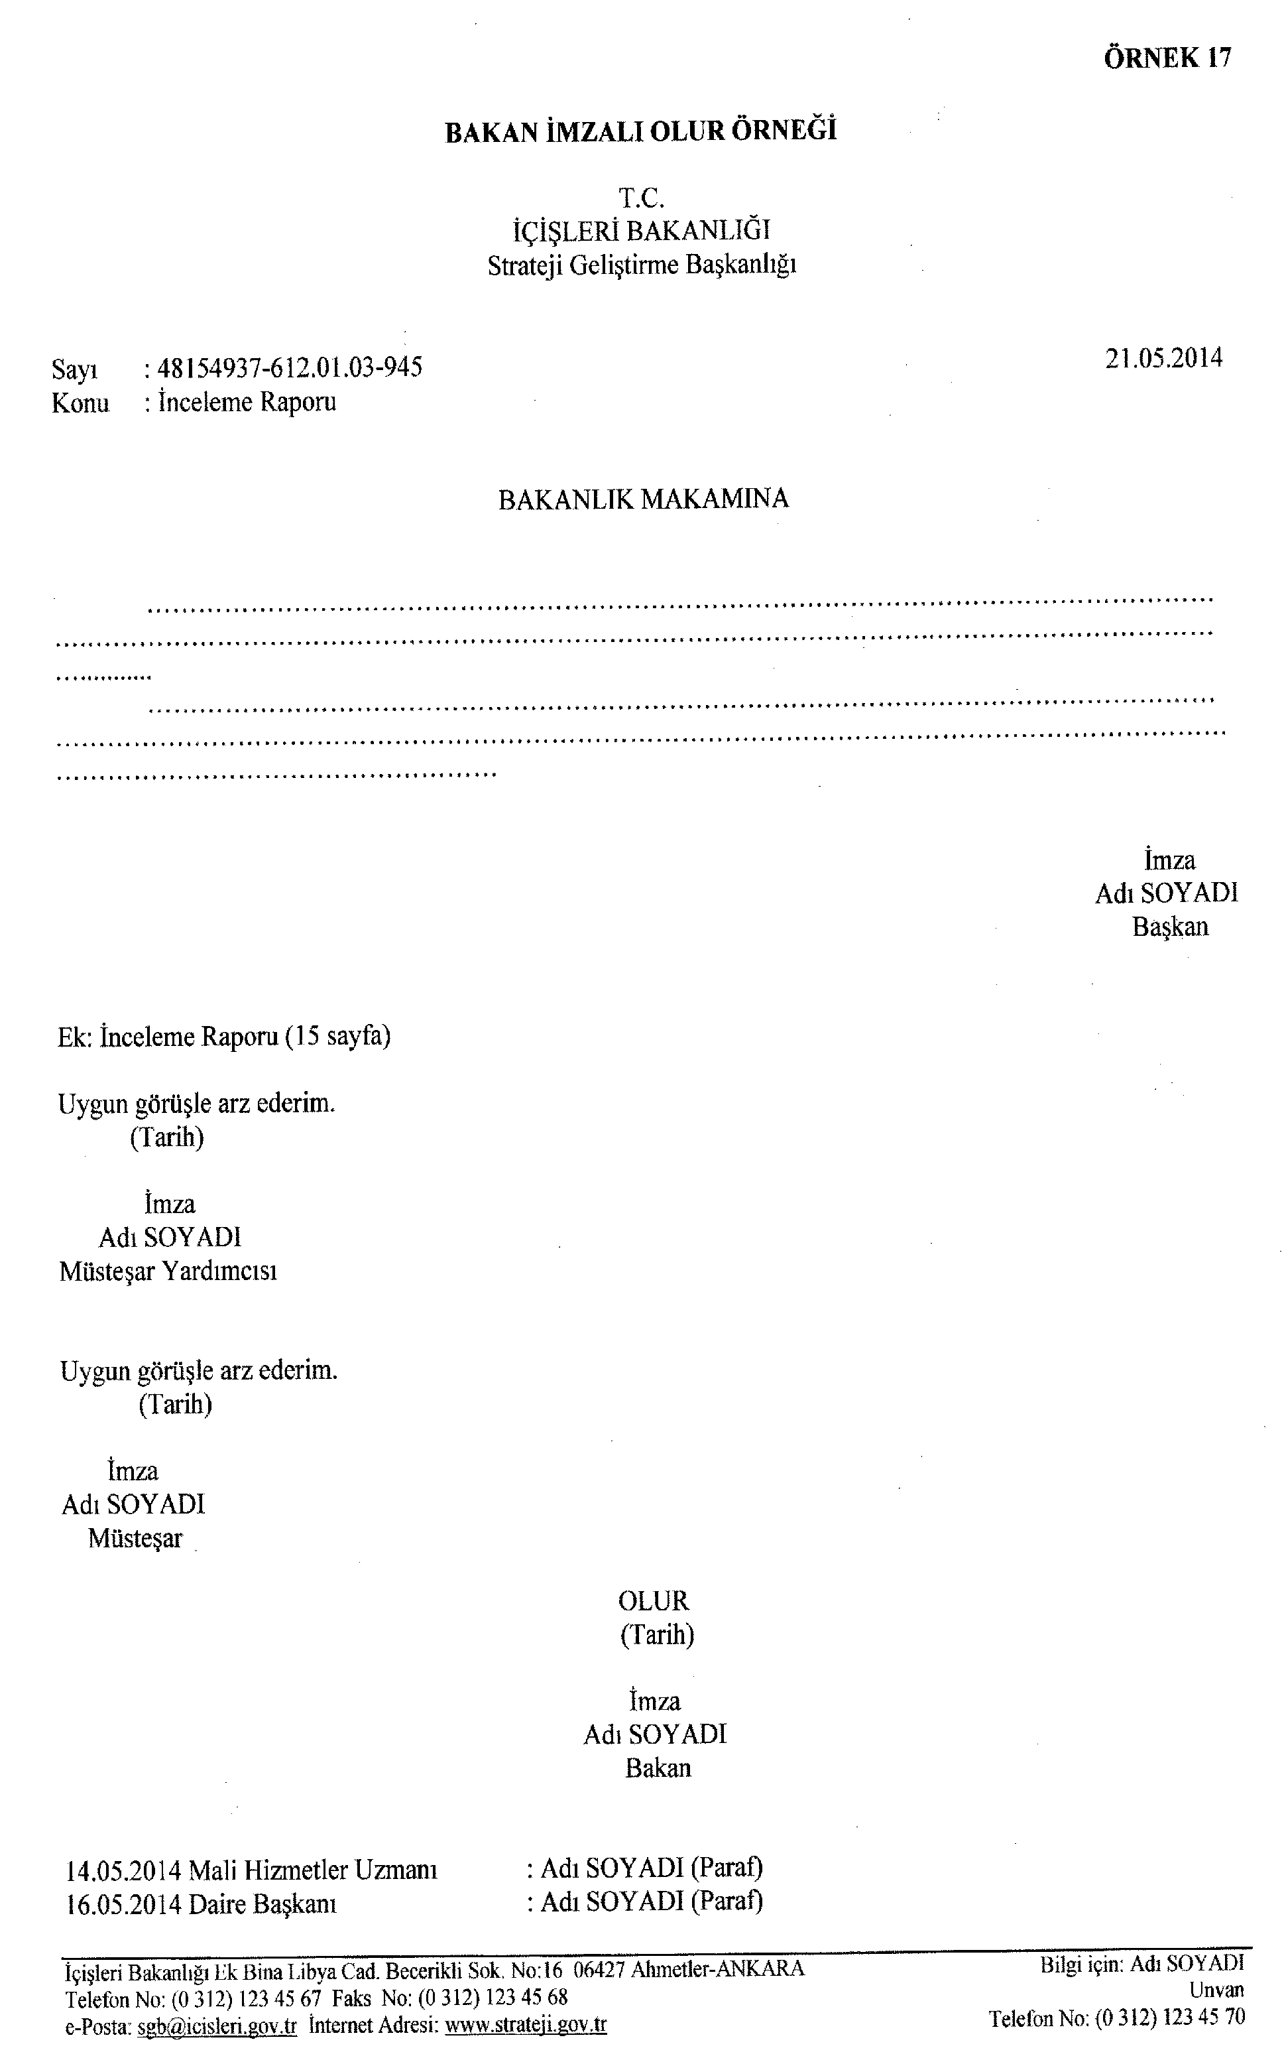

Slide 90
ÜÇÜNCÜ BÖLÜM
Belgenin Bölümleri
Paraf
MADDE 19- (1)Fiziksel ortamda kullanılan paraf, kaybolmayacak ve kâğıda işlemesini sağlayacak kalemle atılır. Paraf, belgenin sadece idarede kalacak nüshasında yer alır. Fiziksel ortamda hazırlanan belgelerde paraflar, yazı alanının sonunda ve sol kenarında yer alır (Örnek 18).
(2) Belgenin paraf bölümünde tarih, unvan, ad ve soyadı belirtilir.

Slide 91
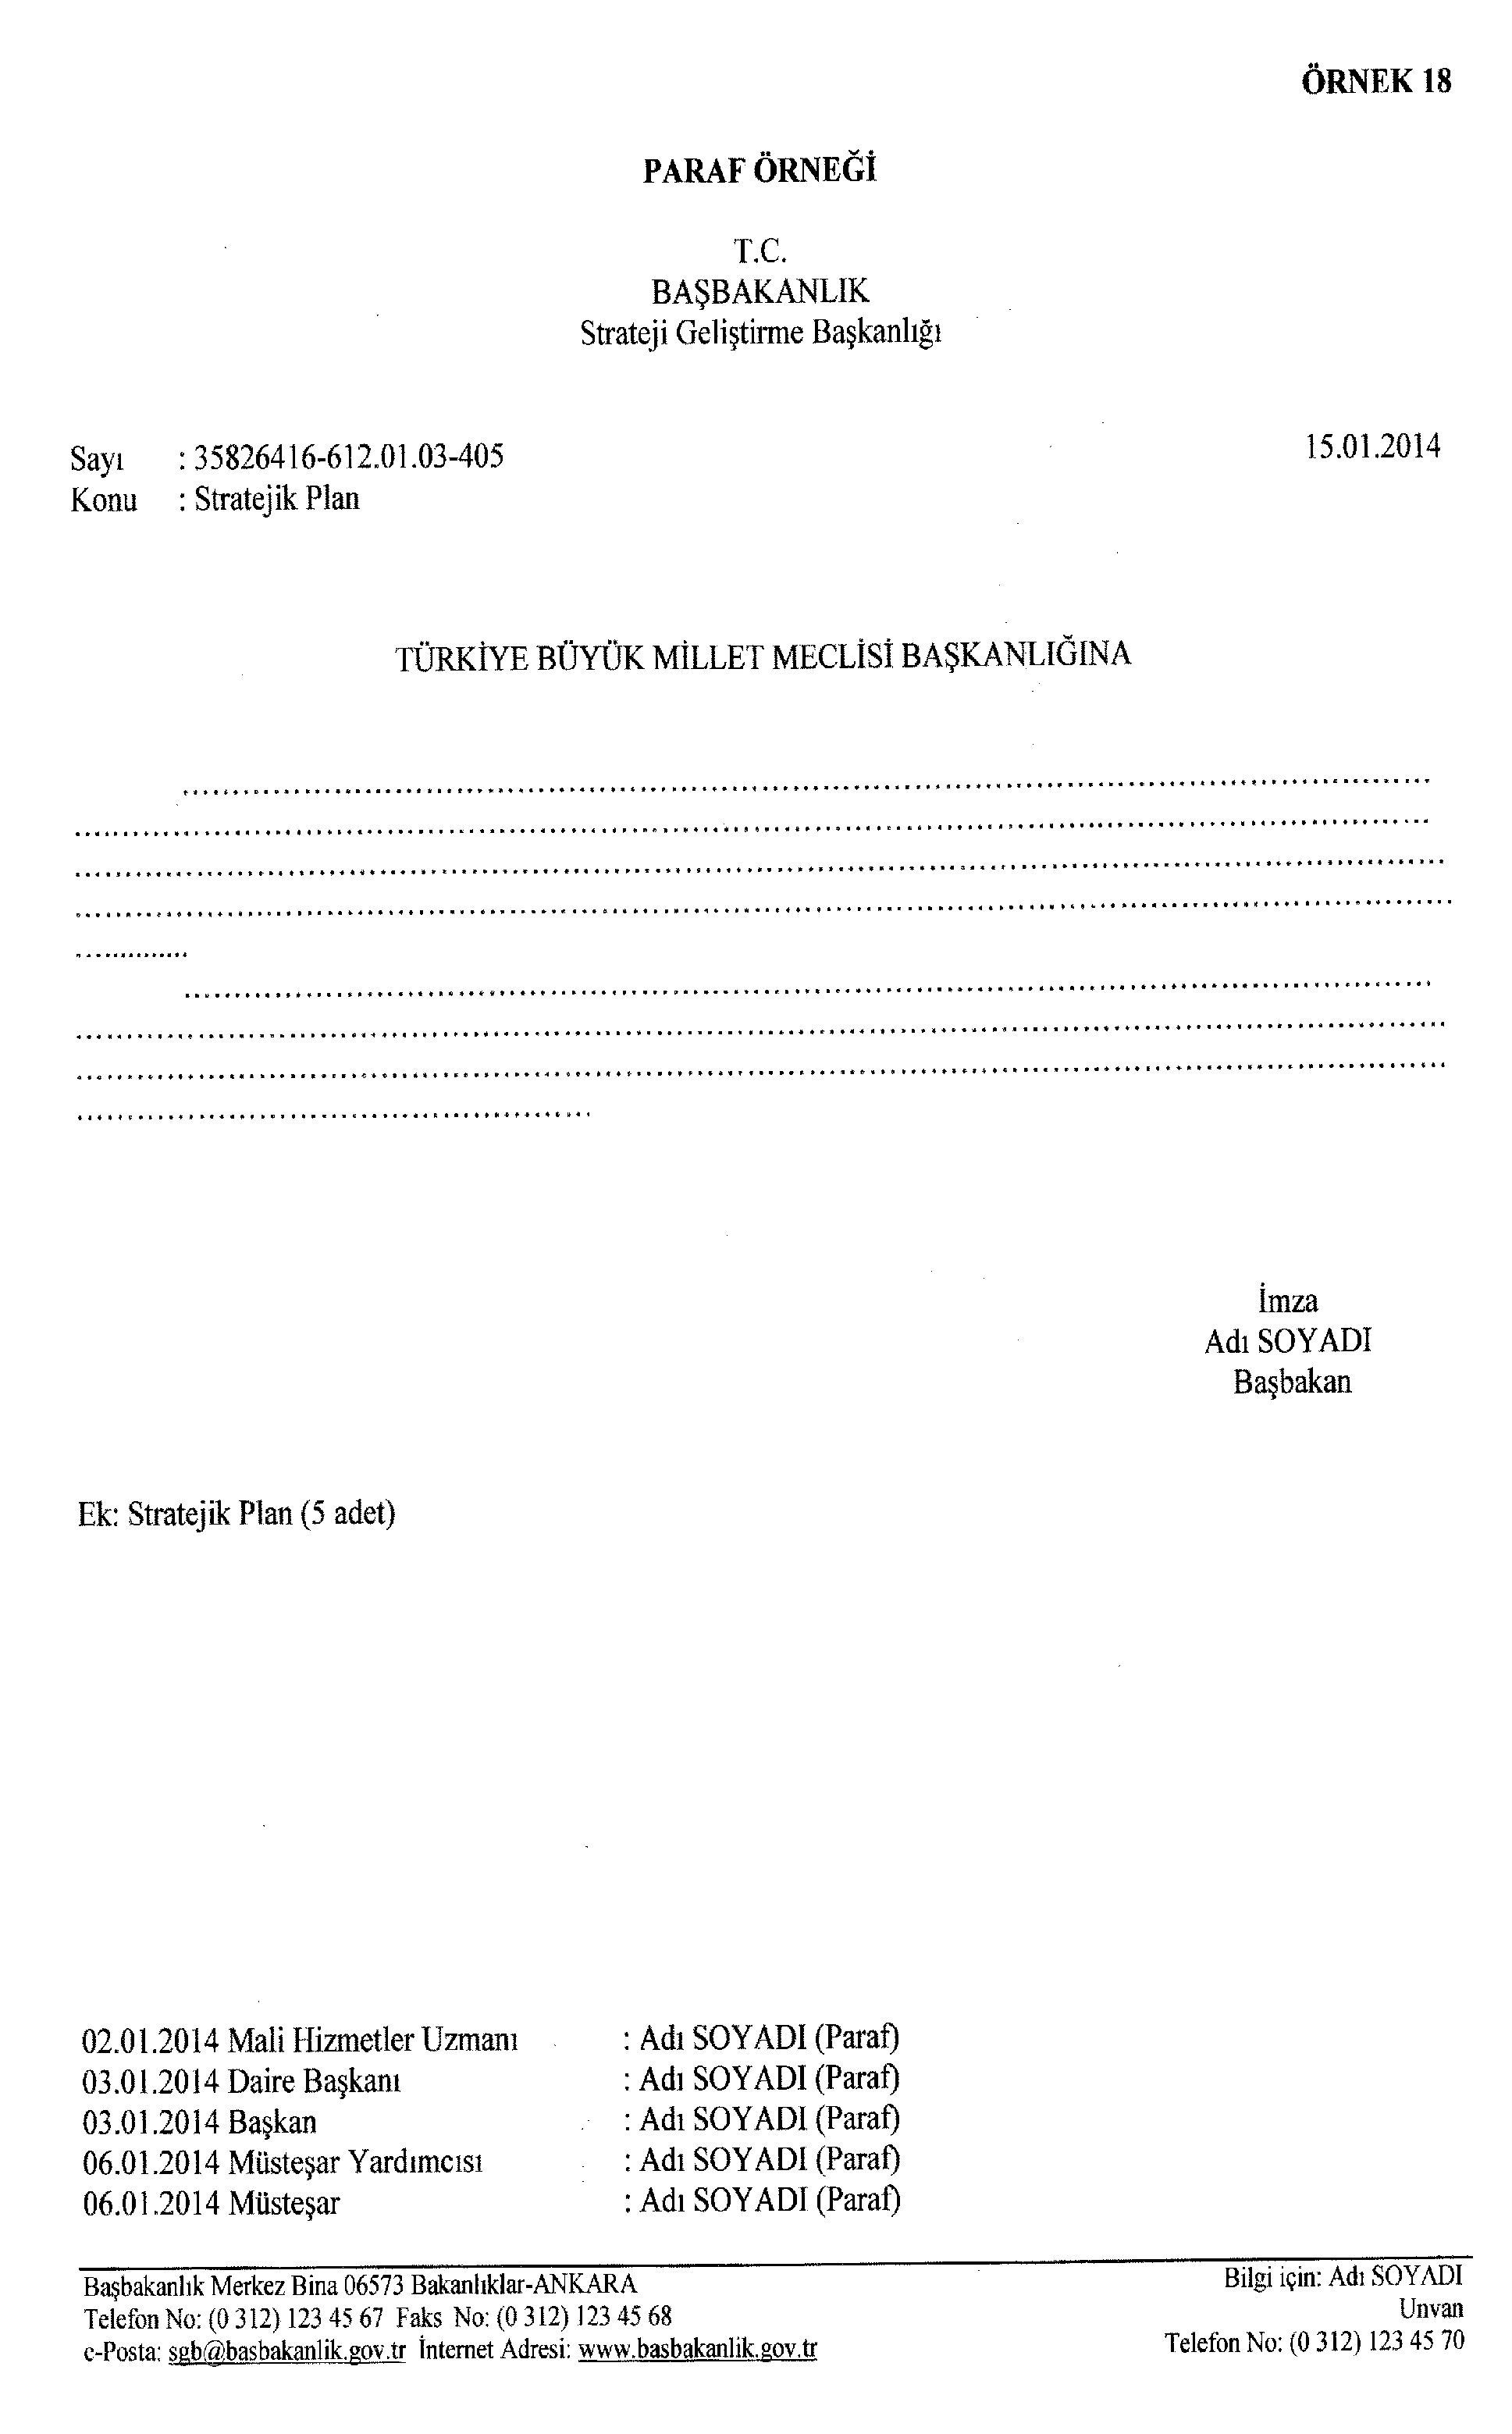

Slide 92
ÜÇÜNCÜ BÖLÜM
Belgenin Bölümleri
(3) Elektronik ortamda hazırlanan belgelerde paraf, güvenli elektronik imza ile atılır. Ancak parafı alınacak personelin güvenli elektronik imzasının bulunmaması ya da ilgili idare tarafından güvenli elektronik imza ile paraf atılmasına gerek görülmemesi hâlinde ilgilinin parafı yerine elektronik onayı alınır. Bu onaylar EBYS’ nin günlük raporlarında (log) kayıt altına alınır.

Slide 93
ÜÇÜNCÜ BÖLÜM
Belgenin Bölümleri
Günlük raporlar, günlük olarak zaman damgasıyla damgalanır ve ilgili mevzuatta belirtilen saklama planları çerçevesinde imha edilebilir. Ancak günlük raporların saklama süresi ilişkili olduğu belgelerin saklama süresinden daha kısa olamaz.

Slide 94
ÜÇÜNCÜ BÖLÜM
Belgenin Bölümleri
Koordinasyon
MADDE 20- (1) İdare içinde birden fazla birimin iş birliği ile hazırlanan ve üst makama sunulan belgelerde, belgeyi hazırlayan birime ait paraf bölümünden sonra bir satır boşluk bırakılarak "Koordinasyon:" yazılır ve iş birliğine dâhil olan ilgililerin unvanları, adları ve soyadları paraf bölümündeki biçime uygun olarak düzenlenir (Örnek 19).

Slide 95
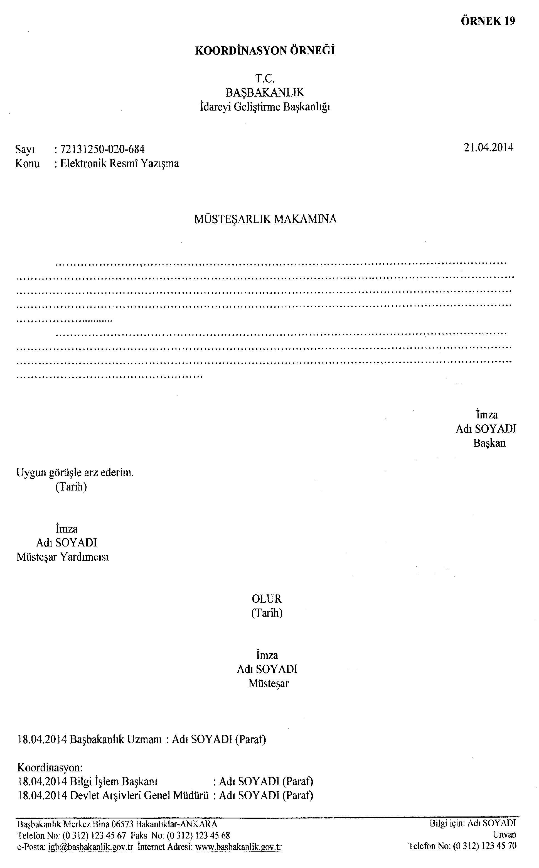

Slide 96
ÜÇÜNCÜ BÖLÜM
Belgenin Bölümleri
İletişim bilgileri
MADDE 21- (1) İletişim bilgileri; belgeyi gönderen idarenin adresi, posta kodu, telefon ve faks numarası, e-posta adresi, internet adresi ile bilgi alınacak kişinin adı, soyadı, unvanı ve telefon numarasını içerecek şekilde sayfa sonuna yazılır ve çizgi ile ayrılır (Örnek 20).

Slide 97
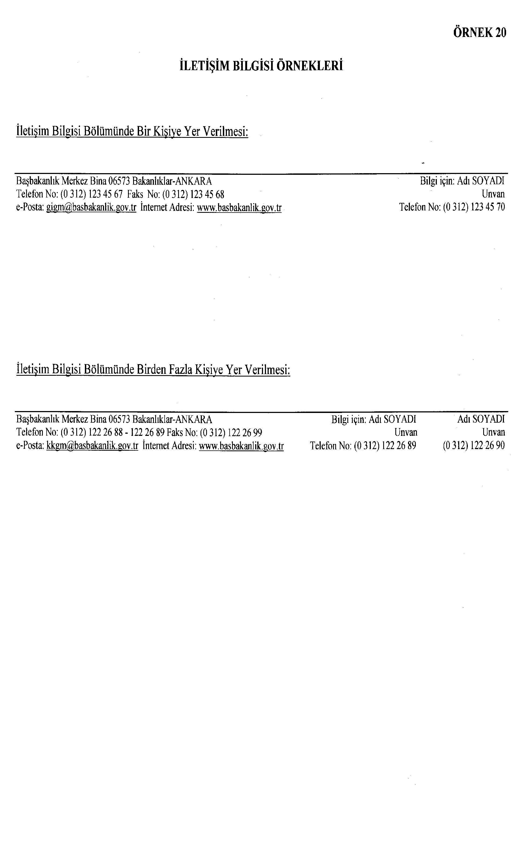

Slide 98
ÜÇÜNCÜ BÖLÜM
Belgenin Bölümleri
Gizlilik dereceli belgeler
MADDE 22- (1) Gizlilik dereceli belgelerin hazırlanması, kaydedilmesi, saklanması, gönderilmesi, alınması ve diğer işlemlere ilişkin olarak ilgili mevzuatta belirtilen hükümler uygulanır.

Slide 99
ÜÇÜNCÜ BÖLÜM
Belgenin Bölümleri
Süreli yazışmalar
MADDE 23- (1) Süreli resmî yazışmalarda "ACELE" veya "GÜNLÜDÜR" ibaresine yer verilir. "GÜNLÜDÜR" ibaresi taşıyan belgelere cevap verilmesi gereken süre ya da tarih metin içinde belirtilir.
(2) "ACELE" ibaresi taşıyan belgeye derhâl ve süratle, "GÜNLÜDÜR" ibaresi taşıyan belgeye belgede belirtilen süre içinde cevap verilir.

Slide 100
ÜÇÜNCÜ BÖLÜM
Belgenin Bölümleri
(3) Süreli belgelerde "ACELE" veya "GÜNLÜDÜR" ibaresi yazı alanının sağ üst köşesinde kırmızı renkli olarak belirtilir. Elektronik ortamda hazırlanan süreli belgelerde "ACELE" veya "GÜNLÜDÜR" ibaresine belge üstverisinde de yer verilir. Birden fazla sayfalı belgelerde "ACELE" veya "GÜNLÜDÜR" ibaresi sadece birinci sayfada belirtilir (Örnek 8).

Slide 101
ÜÇÜNCÜ BÖLÜM
Belgenin Bölümleri
Sayfa numarası
MADDE 24- (1) Birden fazla sayfa tutan belgelere sayfa numarası verilir. Sayfa numarası iletişim bilgilerinin altında ve sayfanın ortasında, toplam sayfa sayısının kaçıncısı olduğunu gösterecek şekilde belirtilir (Örnek 8).

Slide 103
DÖRDÜNCÜ BÖLÜM
Belgenin Çoğaltılması
Gönderilmesi ve İade Edilmesi
Belgenin çoğaltılması
MADDE 26- (1) Fiziksel ortamda hazırlanan ve gizlilik derecesi taşımayan bir belgeden örnek çıkartılması hâlinde, örneğin uygun bir yerine "ASLI GİBİDİR" ibaresi konulur ve idarece yetkilendirilmiş görevli tarafından ad, soyadı, unvan ve tarih belirtilmek suretiyle imzalanır. Bu şekilde çoğaltılan belge, asıl belge gibi kabul edilir.

Slide 104
DÖRDÜNCÜ BÖLÜM
Belgenin Çoğaltılması
Gönderilmesi ve İade Edilmesi
(2) Güvenli elektronik imza ile imzalanarak hazırlanmış bir belgeden çıktı alınmasına ihtiyaç duyulması hâlinde bu işlem sadece idarece yetkilendirilmiş görevli tarafından gerçekleştirilir. Çıktının uygun bir yerine "BELGENİN ASLI ELEKTRONİK İMZALIDIR" ibaresi konulur. Tarih ve sayı bilgileri EBYS aracılığı ile belge çıktısı üzerine yazdırılır.

Slide 105
DÖRDÜNCÜ BÖLÜM
Belgenin Çoğaltılması
Gönderilmesi ve İade Edilmesi
(3) Güvenli elektronik imza ile imzalanarak hazırlanmış belgelerin elektronik ortamda kaydedilmesi, gönderilmesi ve dosyalanarak saklanması esastır. Bu belgeler, zorunlu olmadıkça ayrıca çıktısı alınarak el yazısıyla atılan imza ile imzalanmaz ve fiziksel ortamda saklanmaz.

Slide 106
DÖRDÜNCÜ BÖLÜM
Belgenin Çoğaltılması
Gönderilmesi ve İade Edilmesi
Belgenin fiziksel ortamda gönderilmesi ve alınması
MADDE 27- (1) Gizlilik derecesi taşımayan ve fiziksel ortamda gönderilen belgenin başlık bilgisi, ihtiyaç duyulması hâlinde gönderen idarenin adres bilgisi, belgenin tarihi ve sayısı zarfın sol üst köşesine; muhatabın adı ve ihtiyaç duyulması hâlinde adres bilgisi zarfın ortasına yazılır. Varsa süre ve kişiye özel bilgisi (ACELE, GÜNLÜDÜR, KİŞİYE ÖZEL), kişiye özel bilgisi üstte olmak üzere, zarfın sağ üst köşesinde kırmızı renkli büyük harflerle belirtilir (Örnek 21).

Slide 107
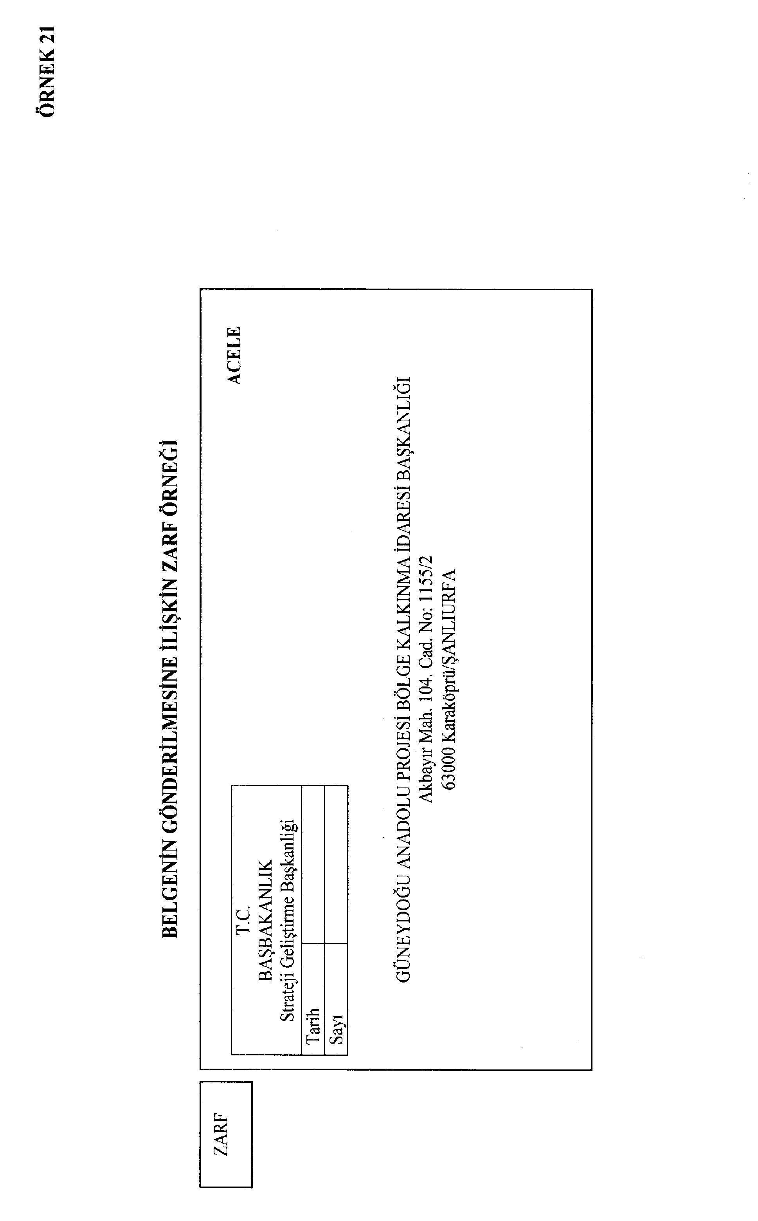

Slide 108
DÖRDÜNCÜ BÖLÜM
Belgenin Çoğaltılması
Gönderilmesi ve İade Edilmesi
(2) Gizlilik dereceli belgelerin gerekli güvenlik tedbirleri alınarak fiziksel ortamda gönderilmesi esastır. Ancak bu belgeler gerekli güvenlik tedbirleri alınması şartıyla güvenli elektronik imza ile imzalanarak elektronik ortamda da gönderilebilir.
(3) İdareye fiziksel ortamda gelen belge idare tarafından teslim alınır ve alındığı tarih ile belgeye ait üstveriler kaydedilir. Gerekli görülmesi hâlinde güvenli elektronik imza ile gelen belge çıktı alınarak da işleme konulur.

Slide 109
DÖRDÜNCÜ BÖLÜM
Belgenin Çoğaltılması
Gönderilmesi ve İade Edilmesi
(4) İdareler, fiziksel ortamda alınan belgeler için gelen evrak kaydında kullanacakları kaşede en az Örnek 22'de belirtilen unsurlara yer verirler. Kaşe üst yazının ilk sayfasının ön veya arka yüzüne basılır.
(5) Birime gelen belgelerle ilgili havale, talimat ve benzeri işlemler, üst yazının ilk sayfasının ön veya arka yüzüne kaşe basılarak belge üzerinde gösterilebilir. Bu kaşenin şekli ilgili birimler tarafından belirlenir.

Slide 110
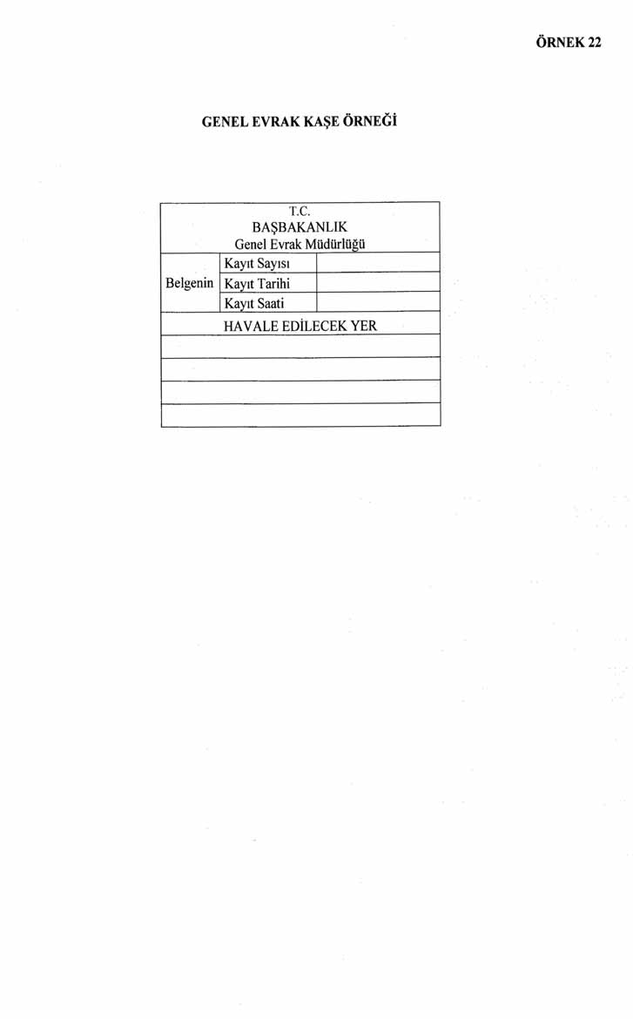

Slide 111
DÖRDÜNCÜ BÖLÜM
Belgenin Çoğaltılması
Gönderilmesi ve İade Edilmesi
(6)"KİŞİYE ÖZEL" ibaresi taşıyan zarf veya belgeler açılmadan ilgiliye teslim edilmek üzere alınır. "KİŞİYE ÖZEL" ibaresi taşıyan belge üzerinde yalnızca ilgili kişi tasarruf hakkına sahiptir ve ilgilinin talebi olmadan kayda alınmaz.
(7)Kişiler tarafından idareye yazılan dilekçelerin; "... arz ederim." şeklinde
bitirilmemesi veya "... rica ederim." ibaresiyle ya da başka ibarelerle bitirilmesi dilekçenin
işleme alınmasına engel değildir.

Slide 112
BEŞİNCİ BÖLÜM
Çeşitli ve Son Hükümler
Belgenin iade edilmesi
MADDE 29- (1) İdareye muhatabı olmadığı hâlde fiziksel ortamda gelen bir belge, asıl muhatabı anlaşılamıyorsa gönderene iade edilir. Ancak, asıl muhatabın açıkça belli olması durumunda, gerektiğinde belgenin bir sureti alınarak, aslı muhatabına gönderilir ve belgeyi gönderene de bilgi verilir.

Slide 113
BEŞİNCİ BÖLÜM
Çeşitli ve Son Hükümler
(2) İdareye muhatabı olmadığı hâlde güvenli elektronik imza ile imzalanarak elektronik ortamda bir belge gelmesi durumunda, belgenin muhatabı olunmadığı bilgisi ve söz konusu belgeye ilişkin tanımlayıcı bilgiler gönderene elektronik ortamda iletilir. Bu durumda belgenin bir kopyası elektronik ortamda muhafaza edilir.

Slide 114
BEŞİNCİ BÖLÜM
Çeşitli ve Son Hükümler
Görüş, bilgi ve belge taleplerinde süre
MADDE 30- (1) İdare içi ve idare dışı görüş, bilgi ve belge talep yazıları günlü yazılır. İdareler, ilgili mevzuattaki özel hükümler saklı kalmak kaydıyla, süre belirtilmeyen belge taleplerini talebin kendilerine ulaşmasından itibaren en geç beş İş günü; süre belirtilmeyen bilgi ve görüş taleplerini ise talebin kendilerine ulaşmasından itibaren en geç onbeş iş günü içinde yerine getirir.

Slide 115
BEŞİNCİ BÖLÜM
Çeşitli ve Son Hükümler
Talebin ulaştığı tarih, fiziki ortamda gelen talepler için ilgili yazının idarenin genel evrak kayıtlarına girdiği zamanı; elektronik ortamda gelen talepler için ise talep yazısının EBYS’ ye giriş kaydının yapıldığı zamanı ifade eder.

Slide 116
BEŞİNCİ BÖLÜM
Çeşitli ve Son Hükümler
(2) İdareler, bilgi ve görüş isteyen idareye süresi içinde ve gerekçesini bildirmek kaydıyla onbeş iş gününü geçmemek üzere ek süre kullanabilir.

Slide 117
BEŞİNCİ BÖLÜM
Çeşitli ve Son Hükümler
Tekit yazısı
MADDE 31- (1) Belgeye süresi içinde cevap verilmemesi durumunda muhataba tekit yazısı yazılabilir (Örnek 23).

Slide 118
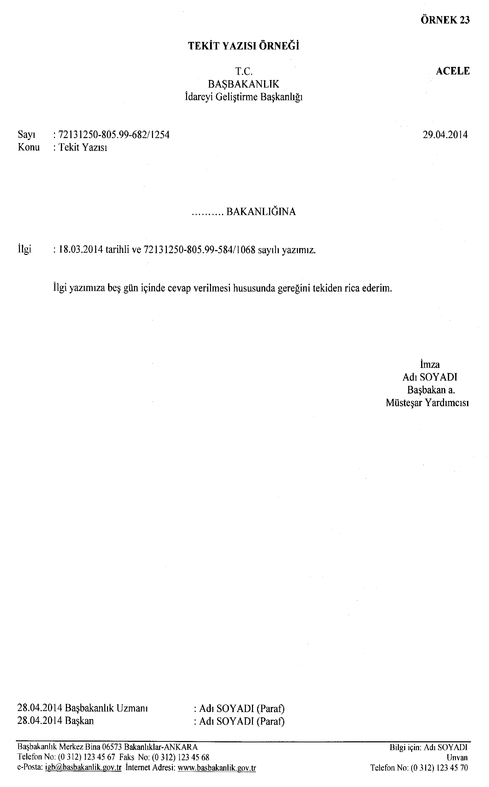

Slide 119
BEŞİNCİ BÖLÜM
Çeşitli ve Son Hükümler
Uygun yazılmayan belgeler
MADDE 32- (1) Bu Yönetmeliğe uygun olarak yazılmayan belgelere verilecek cevabi yazılarda, bu Yönetmeliğin ilgili maddeleri belirtilmek suretiyle muhatap uyarılabilir. Söz konusu durumun devam etmesi hâlinde, süreli belgeler hariç müteakip belgeler gerekçesi belirtilerek iade edilebilir.

Slide 120
BEŞİNCİ BÖLÜM
Çeşitli ve Son Hükümler
Düzenleme yetkisi
MADDE 33- (1) İdareler resmî yazışmalarla ilgili olarak bu Yönetmeliğe aykırı olmamak kaydıyla ek düzenleme yapabilir.
(2) Bu Yönetmeliğin uygulanması ile ilgili olarak ortaya çıkabilecek tereddütleri gidermeye ve gerektiğinde uygulamaya yönelik esasları belirlemeye Başbakanlık (İdareyi Geliştirme Başkanlığı) yetkilidir.

Slide 121
BEŞİNCİ BÖLÜM
Çeşitli ve Son Hükümler
Yürürlükten kaldırılan mevzuat ve atıflar
MADDE 34- (1) 18/10/2004 tarihli ve 2004/8125 sayılı Bakanlar Kurulu Kararı ile yürürlüğe konulan Resmî Yazışmalarda Uygulanacak Esas ve Usuller Hakkında Yönetmelik yürürlükten kaldırılmıştır.
(2) Diğer mevzuatta mülga Resmî Yazışmalarda Uygulanacak Esas ve Usuller Hakkında Yönetmeliğe yapılan atıflar bu Yönetmeliğe yapılmış sayılır.

Slide 122
BEŞİNCİ BÖLÜM
Çeşitli ve Son Hükümler
Elektronik altyapının kurulması
GEÇİCİ MADDE 1- (1) Bu Yönetmeliğin yürürlüğe girdiği tarihten önce kurulan EBYS’ler idarelerce bir yıl içinde bu Yönetmelik hükümlerine uyumlu hâle getirilir. Bu Yönetmeliğin yürürlüğe girdiği tarihten sonra kurulacak olan EBYS’ler bu Yönetmelik hükümlerine uyumlu şekilde kurulur.

Slide 123
BEŞİNCİ BÖLÜM
Çeşitli ve Son Hükümler
(2) İdareler, e-Yazışma Teknik Rehberine uygun olarak güvenli elektronik imzalı belgelerin gönderilmesi ve alınması işlemlerini sağlamak amacıyla 28 inci maddenin sekizinci ve dokuzuncu fıkralarında belirtilen yetki verilmiş üçüncü taraf aracılığıyla oluşturulacak kullanıcı hesaplarını bu Yönetmeliğin yürürlüğe girdiği tarihten itibaren altı ay içinde alır.

Slide 124
BEŞİNCİ BÖLÜM
Çeşitli ve Son Hükümler
Sayı sisteminin uyumlaştırılması
GEÇİCİ MADDE 2- (1) Bu Yönetmelikte belirtilen sayı sisteminin yanı sıra kendi sayı sistemlerini de kullanan idareler gerekli uyumlaştırma çalışmalarını bu Yönetmeliğin yürürlüğe girdiği tarihten itibaren bir yıl içinde tamamlar.

Slide 125
BEŞİNCİ BÖLÜM
Çeşitli ve Son Hükümler
Yürürlük
MADDE 35- (1) Bu Yönetmelik yayımını takip eden ayın birinci günü yürürlüğe girer.
Yürütme
MADDE 36- (1) Bu Yönetmelik hükümlerini Bakanlar Kurulu yürütür.

Slide 126
TEŞEKKÜR EDERİM.

